Slide 1

第三章
分布式技术原理与计算框架
Principals of Distributed Technologies and Computing Framework
东北大学 软件学院
Distributed Storage

Slide 2
本章学习目标与学时安排
从概念框架、核心机制到现代云原生基础设施逐步展开
01
分布式系统基本原理
第1学时
Traditional Cloud Architecture
IaaS / PaaS / SaaS
02
分布式存储
第2学时
03
分布式计算
现代云平台六层架构
虚拟化、容器、调度
04
第3学时
分布式数据管理
Kubernetes、Service Mesh
Serverless、可观测性
05
分布式协调与一致性
第4学时
Control/Data Plane
API Gateway、IaC/GitOps、讨论
Notes:
讲授提示：用4学时安排把旧课件的静态结构压缩为基础概念，将更多时间用于现代云原生系统的运行机理。

Slide 3
PART 1
分布式系统基本原理
Cloud is not only infrastructure, but a programmable service platform.
Notes:
讲授提示：进入基础概念。

Slide 4
PART 2
分布式存储
Cloud is not only infrastructure, but a programmable service platform.
Notes:
讲授提示：进入基础概念。

Slide 5
为什么需要分布式存储？
单机存储难以同时满足容量、性能、可靠性和业务增长需求。
01
容量扩展
Scalability
将数据切分到多个存储节点，突破单机磁盘容量上限。通过横向增加节点，可形成 TB 到 PB 级资源池。
02
吞吐提升
Parallel I/O
多节点并行读写，提高整体 I/O 带宽。客户端可同时访问不同数据块，避免单盘或单网卡成为瓶颈。
03
可靠性保障
Reliability
通过多副本或纠删码保存数据。磁盘或节点故障时，系统仍可从其他副本恢复数据。
04
服务高可用
Availability
单个节点宕机不应导致服务中断。系统通过故障检测、副本切换和任务重调度继续对外服务。
05
弹性扩展
Scale Out
业务增长时新增普通服务器即可扩容。相比不断升级单机硬件，成本更低、部署更灵活。
课堂要点：Partitioning 解决容量问题，Replication 解决可靠性与可用性问题。
第三章 分布式系统原理与技术框架
Northeastern University · Software College
5

Slide 6
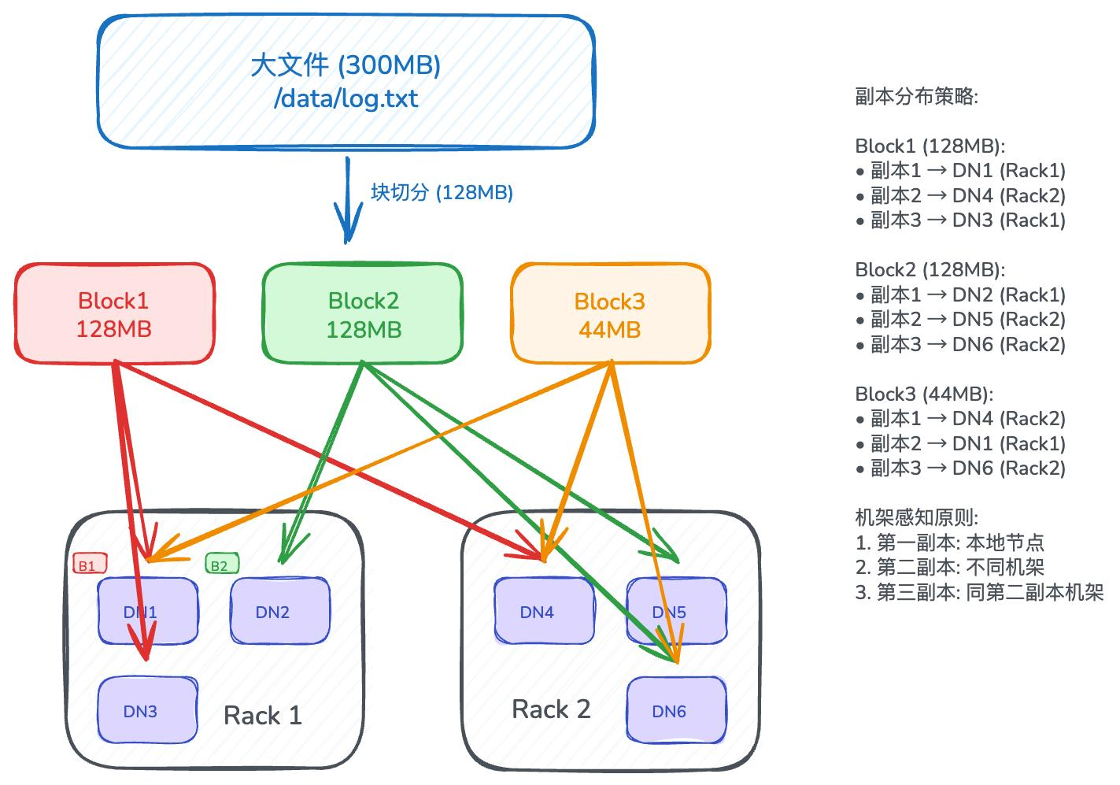
Block、Partition 与 Replication
从整体示意图理解三个核心概念
01
Block：数据块
将大文件切分为多个固定大小的存储单元。
它回答“数据怎么切”，是后续分布式存储与并行处理的基础。
02
Partition：分区/分布
把数据块分散到不同节点或机架中。
它回答“数据放哪里”，目标是扩展容量并分摊访问负载。
03
Replication：副本复制
为同一个 Block 保存多个副本。
它回答“数据坏了怎么办”，核心价值是容错、高可用与读扩展。
第三章 分布式系统原理与技术框架
Northeastern University · Software College
6
Notes:
将应用和服务进行分层和分割，然后将应用和服务模块进行分布式部署。
不仅可以提高并发访问能力、减少数据库连接和资源消耗，还能使不同应用复用共同的服务，使业务易于扩展。
在多台不同的服务器中部署不同的服务模块，通过远程调用协同工作，对外提供服务

Slide 7
三个概念对比
从作用对象、回答问题与系统价值三个维度进行区分
Block divides data，Partition distributes data，Replication protects data.
比较维度
Block
Partition
Replication
回答的问题
数据怎么切？
数据放哪里？
数据坏了怎么办？
作用对象 / 操作
把大文件切成多个固定大小的数据块。
把数据块或数据分散到不同节点、机架或分区。
为同一份数据保留多个副本，并放到不同节点。
核心价值
便于管理、并行存储与并行访问。
横向扩容、负载分摊、提升吞吐。
容错、高可用、读扩展。
典型关键词
chunk / block / split
sharding / placement / distribution
replica / fault tolerance / availability
Block: 先切分
Partition: 再分布
Replication: 后保护
第三章 分布式系统原理与技术框架
Northeastern University · Software College
7

Slide 8
HDFS：分布式文件系统定位
面向海量数据的高容错、高吞吐存储基础设施
01
高容错
HDFS
Hadoop Distributed File System
副本机制支持节点故障后的自动恢复。
HDFS 是 Hadoop 生态中的分布式文件系统，借鉴 Google GFS 的思想，面向廉价服务器集群提供大规模数据存储能力。
02
高吞吐
适合大文件顺序读写与批处理任务。
03
大规模数据集
它重点优化的是顺序读写与批处理场景，而不是传统文件系统中的低延迟随机访问。
面向 GB/TB 级文件和多节点集群。
核心设计思想
04
简单一致性模型
典型模式是一次写入、多次读取。
硬件故障是常态，因此系统通过数据块复制、心跳检测和自动恢复机制保障可靠性。
05
计算靠近数据
移动计算通常比移动海量数据更划算。
第三章 分布式系统原理与技术框架
Northeastern University · Software College
8

Slide 9
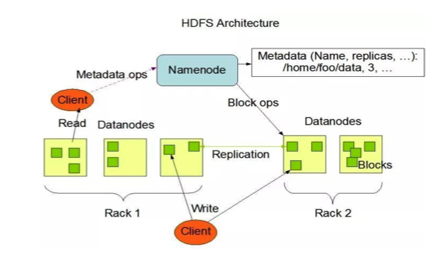
HDFS Architecture：主从体系结构
一个 NameNode 负责元数据管理，多个 DataNode 负责实际数据块存储
01
NameNode
管理命名空间、目录树、文件到 Block 的映射，以及 Block 到 DataNode 的位置。
02
DataNode
负责实际数据块的存储、读写、复制、删除，并向 NameNode 汇报状态。
03
Client
先向 NameNode 获取 Block 位置，再直接与 DataNode 进行数据读写。
HDFS 将文件切分为多个 Block，并将这些 Block 及其副本分散存储在不同 DataNode 与机架中。
NameNode 管“元数据”，DataNode 存“真实数据”。
第三章 分布式系统原理与技术框架
Northeastern University · Software College
9
Notes:
HDFS 通过元数据路径与数据路径分离，避免 NameNode 成为数据传输瓶颈
NameNode维护文件路径、目录结构、Block ID、Block 副本位置等信息。不直接保存用户文件数据，也不承担大规模数据流转。
DataNode保存实际的 Block 数据，响应客户端对数据块的读写请求。周期性发送 Heartbeat 和 Block Report，让 NameNode 掌握节点状态。
Client读写文件时，先向 NameNode 请求元数据，再直接访问 DataNode。因此，控制路径与数据路径被明确分离。

Slide 10
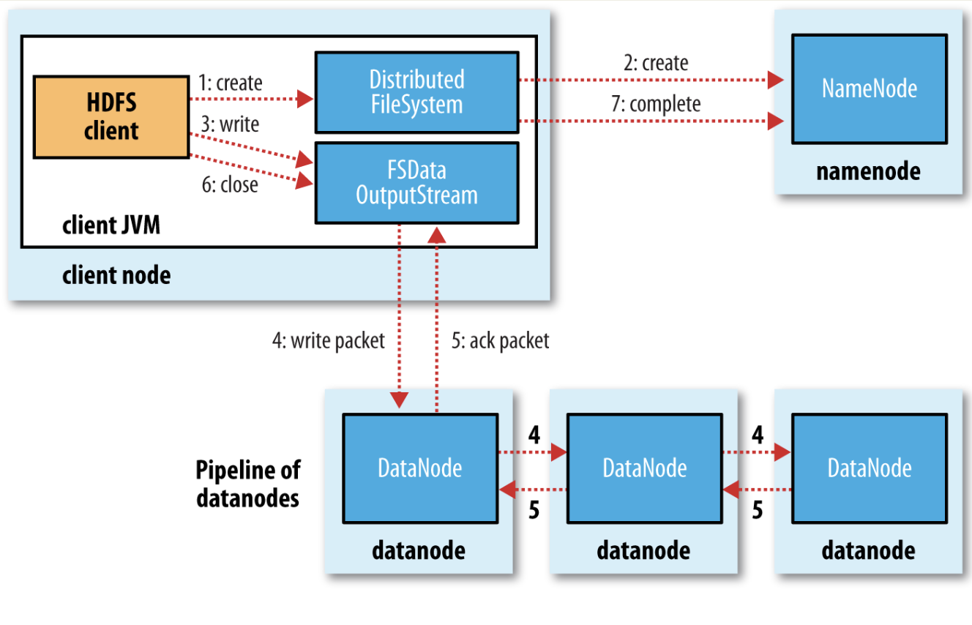
HDFS 写入流程与副本机制
Client 创建文件后，数据流经 DataNode pipeline，并写入多个副本
01
创建文件
Client 调用 HDFS API，并向 NameNode 请求创建文件。
02
分配DataNode
NameNode 根据副本策略返回可写入的 DataNode 列表。
03
写数据流
Client 将数据写入第一个 DataNode，再由 pipeline 传递副本。
04
关闭文件
写入时，Client 与 NameNode 完成元数据交互，然后将数据流写入第一个 DataNode，再由 DataNode 链式传递到后续节点。
写入完成后，Client 通知 NameNode，文件状态变为可读。
架构价值：副本机制提升可靠性；pipeline 写入减少客户端负担；数据本地性支撑后续 MapReduce 调度。
第三章 分布式系统原理与技术框架
Northeastern University · Software College
10
Notes:
HDFS写文件操作：
应用程序Client调用HDFS API，请求创建文件，HDFS API包含在Client进程中。
HDFS API将请求参数发送给NameNode服务器，NameNode在meta信息中创建文件路径，并查找DataNode中空闲的block。然后将空闲block的id、对应的DataNode服务器信息返回给Client。因为数据块需要多个备份，所以即使Client只需要一个block的数据量，NameNode也会返回多个NameNode信息。
Client调用HDFS API，请求将数据流写出。
HDFS API连接第一个DataNode服务器，将Client数据流发送给DataNode，该DataNode一边将数据写入本地磁盘，一边发送给第二个DataNode。同理第二个DataNode记录数据并发送给第三个DataNode。
Client通知NameNode文件写入完成，NameNode将文件标记为正常，可以进行读操作了。

Slide 11
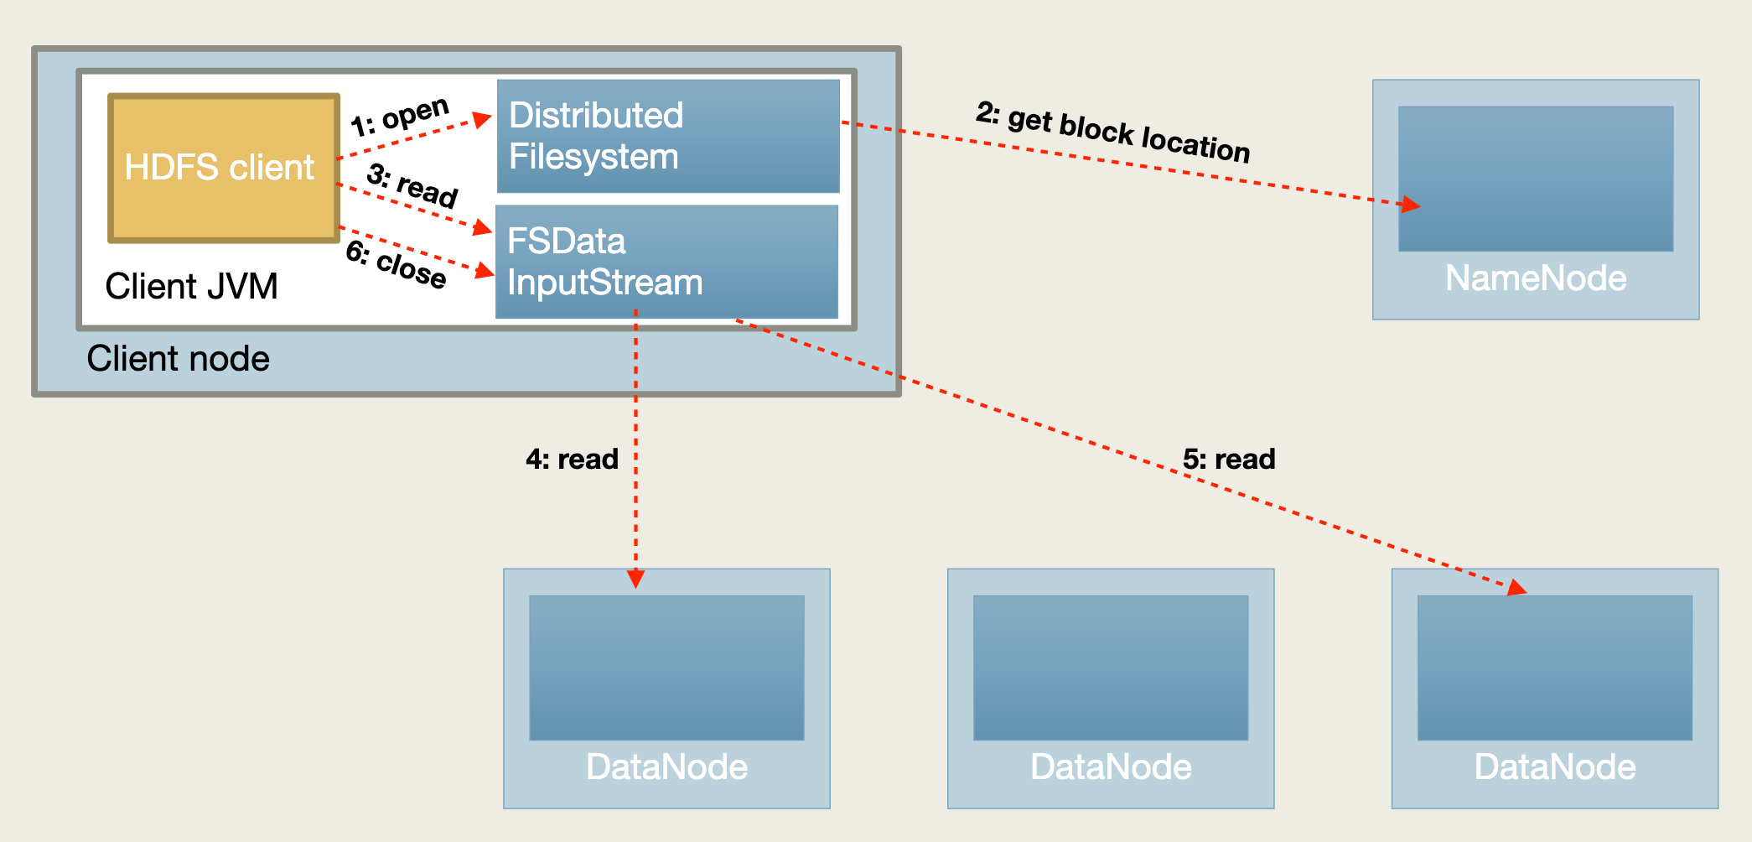
HDFS 读流程
Client 创建文件后，数据流经 DataNode pipeline，并写入多个副本
01
打开文件
Client 调用 HDFS API，通过DistributedFileSystem请求打开HDFS文件。
02
获取Block位置
DistributedFileSystem 向 NameNode 查询该文件对应的 Block 以及各 Block 所在的 DataNode
03
读数据流
Client 从 FSDataInputStream 调用 read()，开始读取数据。
04
关闭文件
读取时，NameNode 只返回 Block 位置信息；真正的数据读取由 Client 通过 FSDataInputStream直接访问 DataNode 完成。
所有数据读完成后，Client关闭FSDataInputStream。
架构价值：副本机制提升可靠性；pipeline 写入减少客户端负担；数据本地性支撑后续 MapReduce 调度。
第三章 分布式系统原理与技术框架
Northeastern University · Software College
11
Notes:
open：打开文件
HDFS Client 调用 open()，通过 DistributedFileSystem 请求打开 HDFS 文件。
get block locations：获取 Block 位置
DistributedFileSystem 向 NameNode 查询该文件对应的 Block 以及各 Block 所在的 DataNode。NameNode 返回 Block location 列表。
read：创建输入流并开始读
Client 从 FSDataInputStream 调用 read()，开始读取数据。
从最近的 DataNode 读取第一个 Block
FSDataInputStream 根据 NameNode 返回的位置，优先连接距离 Client 最近的副本。HDFS 会优先选择本机、同机架或本地数据中心的副本，以降低延迟和网络带宽消耗。
继续读取后续 Block
当前 Block 读完后，Client 自动连接保存下一个 Block 的 DataNode。若当前 DataNode 故障或 checksum 校验失败，可以切换到其他副本继续读取。 close：关闭文件
所有数据读取完成后，Client 关闭 FSDataInputStream。

Slide 12
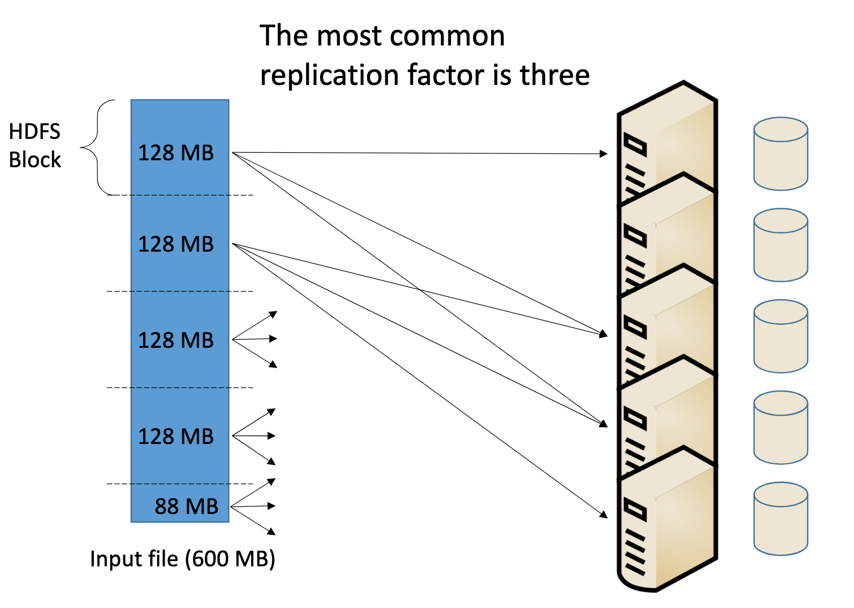
HDFS Fault Tolerance
01
Replication（副本复制）
为每个 Block 保留多个副本，单个磁盘或 DataNode 故障时，客户端仍可访问其他副本。
02
Heartbeat（失效检测）
DataNode 周期性向 NameNode 发送心跳；若超时未收到，NameNode 将该节点标记为 dead。
03
Re-replication（自动恢复）
当某些 Block 的副本数不足时，NameNode 会选择健康节点重新复制，恢复 replication factor。
04
Data Integrity（校验与容错）
HDFS 使用 checksum 检测数据损坏；若读取失败或数据损坏，客户端会切换到其他健康副本。
Fault tolerance = Detect failure quickly + Recover replicas automatically
第三章 分布式系统原理与技术框架
Northeastern University · Software College
12
Notes:
故障问题HDFS 容错机制 关键思想
DataNode故障 Heartbeat + Re-replication 检测节点失效并补足副本
数据损坏 Checksum + Replica Recovery 从其他副本读取正确数据
机架/网络故障 Rack-aware Replication 副本跨机架放置
NameNode故障 Active/Standby HAStandby 接管 Active
集群启动恢复 Block Report + SafeMode 确认副本状态后恢复服务
The default fault tolerance mechanism inHDFS is replication
• The most common replication factor isthree
• If one or two nodes are temporarilyunavailable, the data is still accessible
• If one or two nodes permanently fail, themaster node replicates the under-replicated blocks to reach the desiredreplication factor
• Drawback: reduced disk capacity

Slide 13
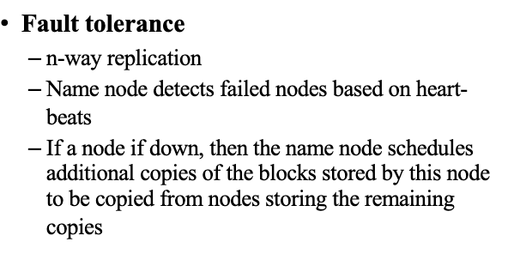
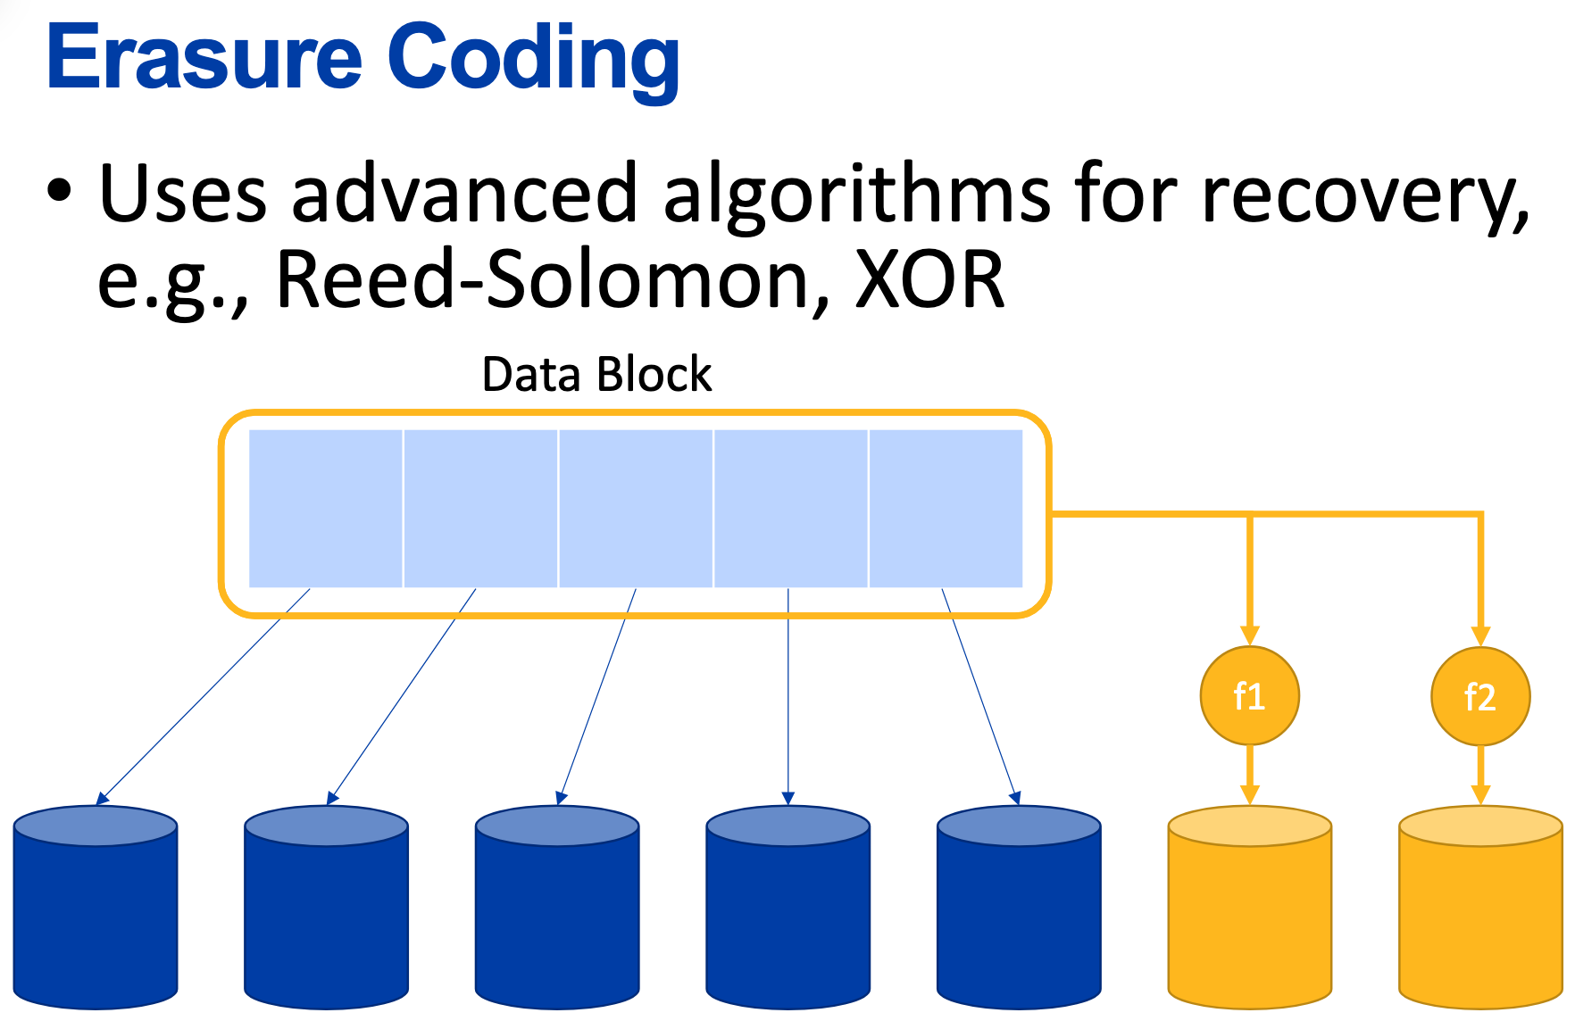
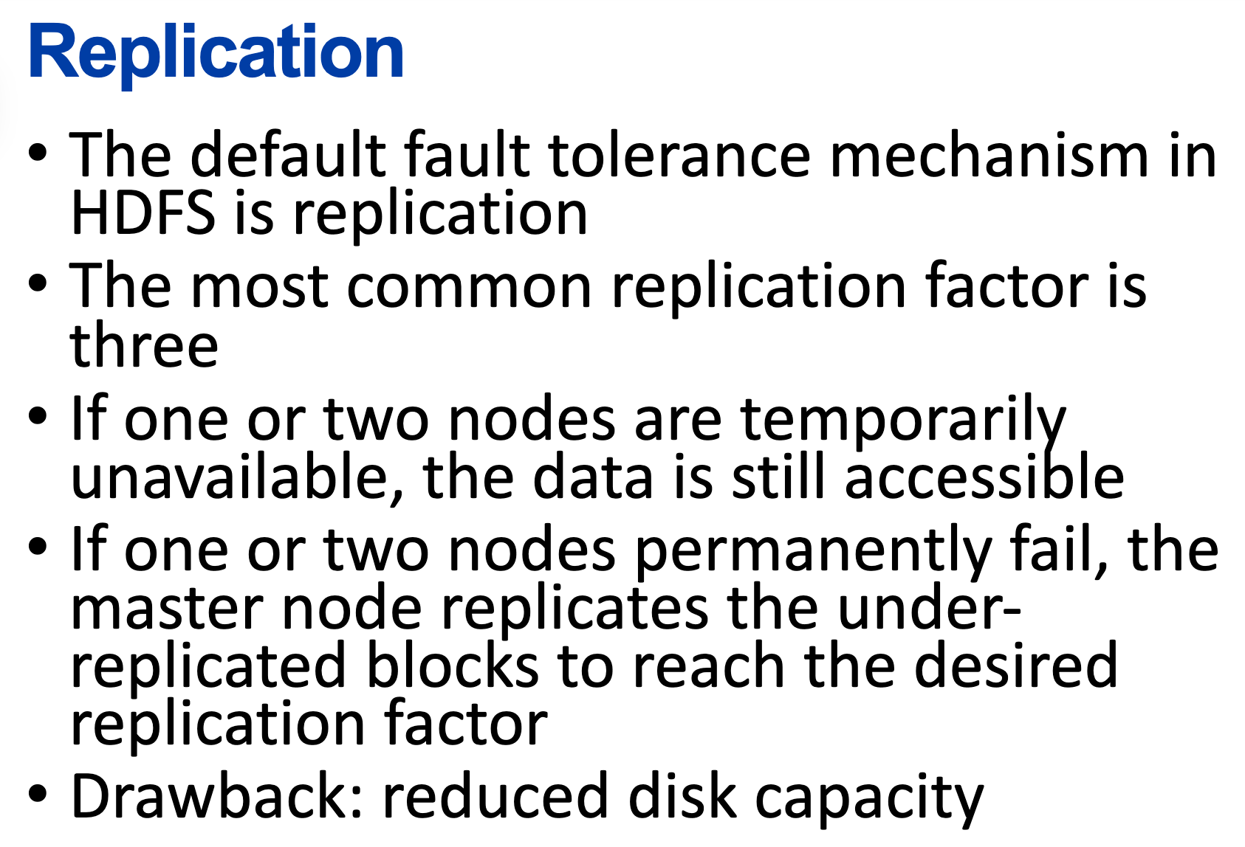
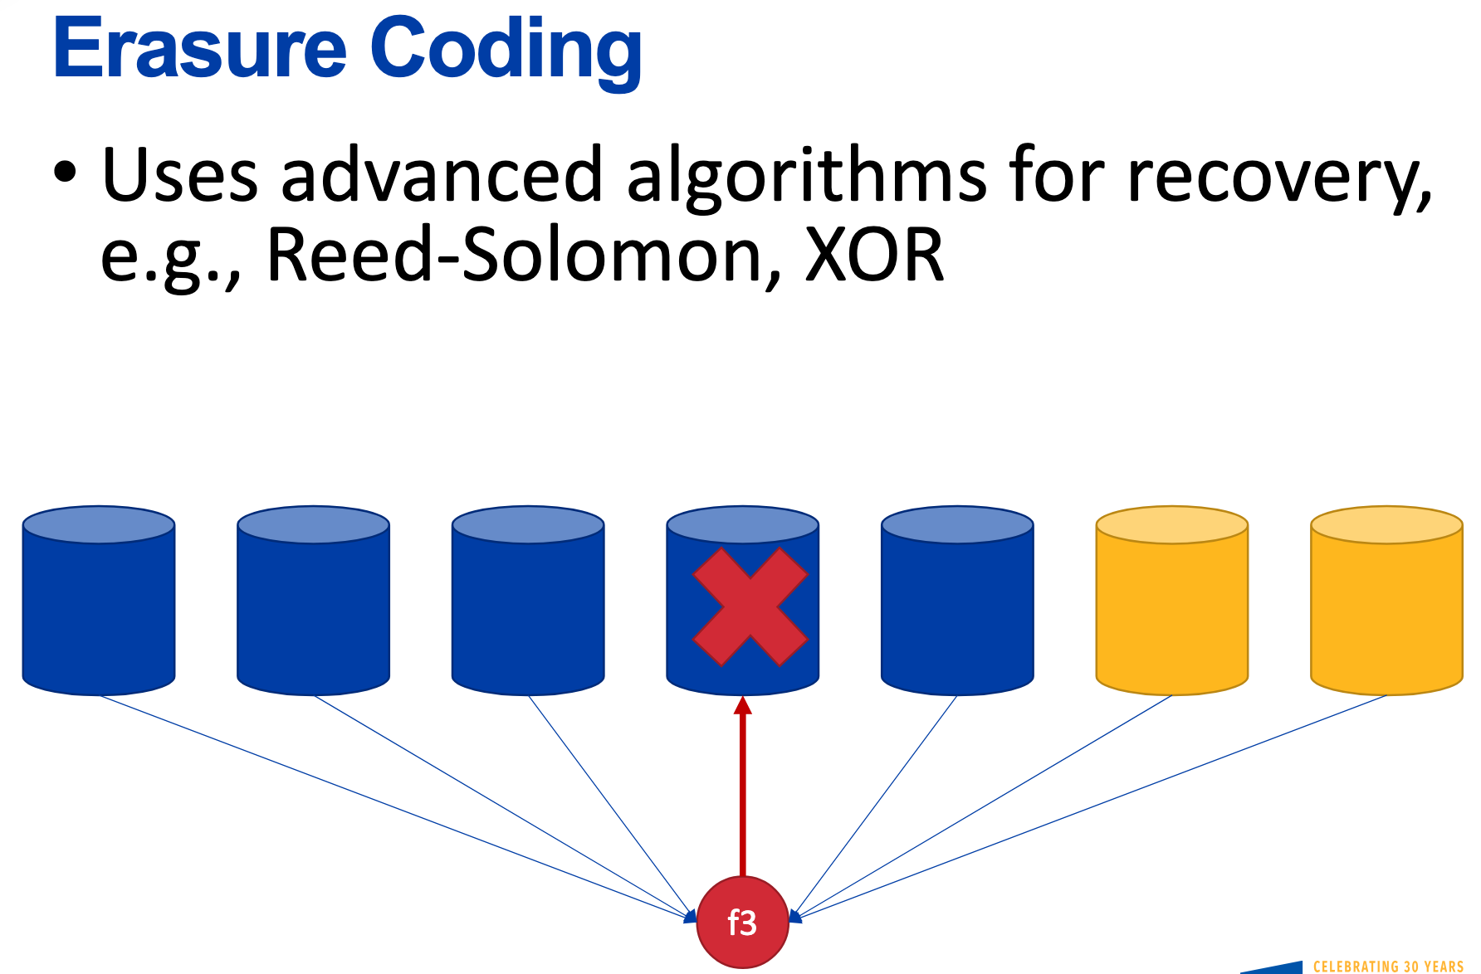
HDFS Fault Tolerance
第三章 分布式系统原理与技术框架
Northeastern University · Software College
13
Notes:
**Erasure Coding（纠删码，EC）**是一种通过“数据分块 + 冗余校验块”实现容错的数据保护机制。它和 HDFS 前面讲的 **Replication（多副本）**目的相同，都是为了防止磁盘或 DataNode 故障导致数据丢失，但 EC 的存储开销更低。
例如，一个文件有 6 个数据块。如果采用 HDFS 三副本：
原始数据： D1 D2 D3 D4 D5 D6 三副本： D1 D2 D3 D4 D5 D6 D1 D2 D3 D4 D5 D6 D1 D2 D3 D4 D5 D6
原始数据 6 份，却需要存储 18 份数据量：
Storage Overhead = 3×
而采用 Erasure Coding，例如常见的：
RS(6,3)
Reed-Solomon：6 个数据块 + 3 个校验块
则变成：
Data Blocks D1 D2 D3 D4 D5 D6 ↓ 编码 Parity Blocks P1 P2 P3
最终存储：
D1 D2 D3 D4 D5 D6 P1 P2 P3
只需要 9 份数据量：
Storage Overhead = 9 / 6 = 1.5×
相比三副本的 3×，节约了大约一半存储空间。
它为什么能容错？
关键在于 P1、P2、P3 不是简单复制，而是由原始数据计算得到的校验块。
以 RS(6,3) 为例：
k = 6：Data Units
m = 3：Parity Units
总共有：
k + m = 9 个块
只要 9 个块中仍有任意 6 个可用块，系统通常就可以恢复原始数据。
例如：
D1 D2 × D4 D5 × P1 P2 ×
即使同时丢失 3 个块，也可以利用剩余的数据块和校验块：
Remaining Blocks ↓ Erasure Decode ↓ Recover D3 / D6 / lost block
因此：
m 个校验块通常允许系统容忍最多 m 个块丢失。

Slide 14
Data Locality
调度计算任务时，尽可能让计算靠近数据，而不是搬迁大规模数据。
01
Node-local 本地节点执行
优先将计算任务调度到数据所在节点，直接访问本地 Block，几乎不产生跨节点网络流量。
02
Rack-local 同机架就近执行
当数据所在节点资源不足时，选择同一机架内其他节点，减少跨机架网络传输。
03
IDC-local 同数据中心执行
如果同机架没有可用资源，则尽量在数据所在 IDC 内调度，避免更昂贵的跨数据中心传输。
核心原则：Move computation to data, rather than moving data to computation.
HDFS 提供 Block 位置信息，MapReduce/YARN 利用这些信息进行就近调度。
第三章 分布式系统原理与技术框架
调度优先级：Node-local → Rack-local → Same Data Center → Remote
Northeastern University · Software College
14
Notes:
分布式文件系统中的数据分布策略
在DFS中，数据并不是像普通的单机文件系统那样整块地进行文件全部数据的存储，而是将文件数据进行切块然后分别存储。
常见的分布式策略通常遵循如下的一些原则：让同一个block的多个副本尽量分布在不同的磁盘、不同的机器、不同的机架以及不同的数据中心。
分布式计算的就近原则（既计算调度的localization）：
将计算发送到数据所在的节点上运行；
将计算发送到离数据最近的节点上运行；
将计算发送到数据所在的IDC运行。
从架构图中可以看出，云梯集群跨越了两个数据中心，也就是机房一和机房二。机房一和机房二的所有机器构成了一个统一的分布式文件系统。其中一部分文件系统的Name space在机房一的Master上，另外一部分的Name space在机房二的Master上。机房二中运行的计算作业如果需要访问数据就在机房二，那么就直接从机房二的Master上进行访问，不需要跨越机房间的带宽。而如果机房二中的计算作业要访问的是机房一中的数据，则有两种选择：第一是直接通过机房间的独享网络带宽来直读，这种方式对数据的访问次数很少的情况下是可行的，但如果对同一份数据要跨机房的访问数据很多就会产生多次访问的带宽叠加，代价下就会成倍地上升；第二则是让机房一中需要被机房二中访问到的数据将其中一个或多个副本放置在机房二，这样当机房二中的计算任务需要访问机房一中的数据时会发现这份数据在机房二上也有副本，于是计算会发送到机房二中的计算节点上进行计算，大大节约了数据跨机房直读的带宽和效率。

Slide 15
淘宝 DFS 文件存储案例
以“统一命名空间 + 文件分块 + 多节点存储”为例理解分布式文件系统的基本组织方式
案例关键词：Namespace / Block / Replica / Metadata
Client
DFS Master（元数据 / 命名空间）
Storage Node 1
block1
block4
taobao
文件切块与映射
man
Log1.txt
block1
block2
block3
women
Storage Node 2
baby
block2
car
sex
tmall
Log2.txt
block4
Storage Node 3
man
block4
women
alipay
yuebao
Storage Node 4
finance
block3
block4
案例说明：Master 维护统一目录树与“文件 → Block → 存储节点”映射关系；实际数据块分散存储在多个节点上，block4 可保存多个副本以提高可靠性。
第三章 分布式系统原理与技术框架
Northeastern University · Software College
15
Notes:
最左边是Client，即客户端，用来提供用户访问DFS的组件，通过Client用户可以在DFS中创建目录。
中间是DFS的Master组件，通常一个DFS中肯定会有一个Master节点， DFS中必然会有很多的目录、子目录、文件等等，且通常都是按照树型的结构一层一层地向子目录和最终的叶子节点（文件）延伸，所以DFS的Master中缓存了DFS的整个目录数。
图4.4中中间方框所示，log1.txt这个文件就是在根——淘宝——man这个目录下。由于DFS中文件的存储是分块存储，所以Master节点还保存了所有文件的分块信息以及这些分块都是存在哪些slave节点的位置信息。log1.txt这个文件有三个分块数据，分别叫做block1、block2、block3，并且这几个block实际的数据块是分别存储在slave1、slave2 和slave4这三个slave节点上。
图4.4中的右边就是DFS中的slave节点。通常一个DFS中至少会有一台到多台（不固定，两台甚至成千上万台）的slave节点。slave节点就是DFS中文件的数据存储的最终地点，即属于某些文件的分块。这些分块跟其他机器上的某些分块按照一定的顺序组合起来就能拼凑成一个完整的数据文件。另外在DFS中数据块的存储副本是可以进行控制的。比如图4.4中的log2.txt文件只有一个block4，但是这个block被分别存储在slave1、slave3、slave4这三台slave机器上。那么这个log2.txt文件的副本数就是三。也就是说DFS中有这个文件所有block的三个副本。

Slide 16
PART 3
分布式计算
Cloud is not only infrastructure, but a programmable service platform.
Notes:
讲授提示：进入基础概念。

Slide 17
MapReduce
MapReduce是一种编程模型，用于大规模数据集（大于1TB）的并行运算。
概念“Map（映射）”和“Reduce（归约）”，是它们的主要思想，都是从函数式编程语言里借来的。
当前的软件实现是指定一个Map（映射）函数，用来把一组键值对映射成一组新的键值对，指定并发的Reduce（归约）函数，用来保证所有映射的键值对中的每一个共享相同的键组。
第三章 分布式系统原理与技术框架
Northeastern University · Software College
Notes:
1）MapReduce是一个基于集群的高性能并行计算平台（Cluster Infrastructure）。它允许用市场上普通的商用服务器构成一个包含数十、数百至数千个节点的分布和并行计算集群。
2）MapReduce是一个并行计算与运行软件框架（Software Framework）。它提供了一个庞大但设计精良的并行计算软件框架，能自动完成计算任务的并行化处理，自动划分计算数据和计算任务，在集群节点上自动分配和执行任务以及收集计算结果，将数据分布存储、数据通信、容错处理等并行计算涉及到的很多系统底层的复杂细节交由系统负责处理，大大减少了软件开发人员的负担。
3）MapReduce是一个并行程序设计模型与方法（Programming Model & Methodology）。它借助于函数式程序设计语言Lisp的设计思想，提供了一种简便的并行程序设计方法，用Map和Reduce两个函数编程实现基本的并行计算任务，提供了抽象的操作和并行编程接口，以简单方便地完成大规模数据的编程和计算处理。

Slide 18
MapReduce 提供的功能
开发者描述计算逻辑，框架承担分布式执行的复杂工作
框架自动完成
开发者需要提供
01
数据划分
02
任务调度
Map 函数
切分输入数据，形成多个 Map 任务
分配任务并协调并行执行
对输入 Key–Value 进行处理
03
数据本地性
04
Shuffle & Sort
优先就近处理，减少数据搬运
中间数据分区、传输、排序与分组
Reduce 函数
对同一 Key 的数据进行聚合
05
故障恢复
06
执行管理
监控失败任务并重新调度执行
跟踪状态与进度，管理作业运行
MapReduce 不只是 Map + Reduce，还包含自动并行化、数据交换与容错执行机制。
第三章 分布式系统原理与技术框架
Northeastern University · Software College
18
Notes:
教学讲稿：六个特点可从应用与系统两个角度理解。应用视角：分而治之和并行计算使任务易于扩展；系统视角：数据本地性降低网络读取开销，自动调度简化开发，任务重执行提升容错能力。注意 MapReduce 并不适合所有任务，尤其是强交互、低延迟和频繁迭代的计算。

Slide 19
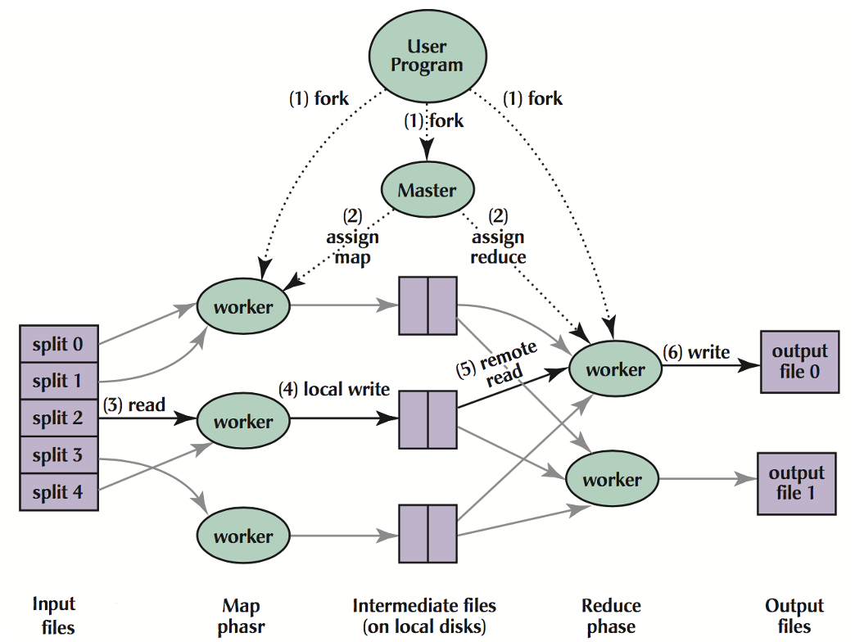
MapReduce 执行流程
1
启动进程
用户程序启动 Master 和多个 Worker 进程。
2
任务分配
Master 将 Map/Reduce 任务分配给空闲 Worker。
3
读取输入
Map Worker 读取对应 split，并解析输入键值对。
4
本地写中间结果
Map 输出按分区写入本地磁盘，并记录位置。
5
远程读取与分组
Reduce Worker 通过网络读取中间结果，完成 Shuffle/Sort。
6
写出结果
Reduce 执行聚合后，将结果写入输出文件。
第三章 分布式系统原理与技术框架
Northeastern University · Software College
19
Notes:
User Program 用户程序，负责启动 MapReduce 作业
Master 管理 Map/Reduce 任务分配、监控任务执行状态
Map Worker 读取输入数据，执行 Map 函数
Intermediate Files 存储 Map 产生的中间键值对，位于本地磁盘
Reduce Worker 读取、排序、分组中间数据，执行 Reduce 函数
Output Files 存储最终计算结果
1.MapReduce库先把user program的输入文件划分为M份（M为用户定义），每一份通常有16MB到64MB，如图左方所示分成了split0~4；然后使用fork将用户进程拷贝到集群内其它机器上。
2.user program的副本中有一个称为master，其余称为worker，master是负责调度的，为空闲worker分配作业（Map作业或者Reduce作业），worker的数量也是可以由用户指定的。
3.被分配了Map作业的worker，开始读取对应分片的输入数据，Map作业数量是由M决定的，和split一一对应；Map作业从输入数据中抽取出键值对，每一个键值对都作为参数传递给map函数，map函数产生的中间键值对被缓存在内存中。
4.缓存的中间键值对会被定期写入本地磁盘，而且被分为R个区，R的大小是由用户定义的，将来每个区会对应一个Reduce作业；这些中间键值对的位置会被通报给master，master负责将信息转发给Reduce worker。
5.master通知分配了Reduce作业的worker它负责的分区在什么位置（每个Map作业产生的中间键值对都可能映射到所有R个不同分区），当Reduce worker把所有它负责的中间键值对都读过来后，先对它们进行排序，使得相同键的键值对聚集在一起。因为不同的键可能会映射到同一个分区也就是同一个Reduce作业，所以排序是必须的。
6.reduce worker遍历排序后的中间键值对，对于每个唯一的键，都将键与关联的值传递给reduce函数，reduce函数产生的输出会添加到这个分区的输出文件中。
7.当所有的Map和Reduce作业都完成了，master唤醒正版的user program，MapReduce函数调用返回user program的代码。

Slide 20
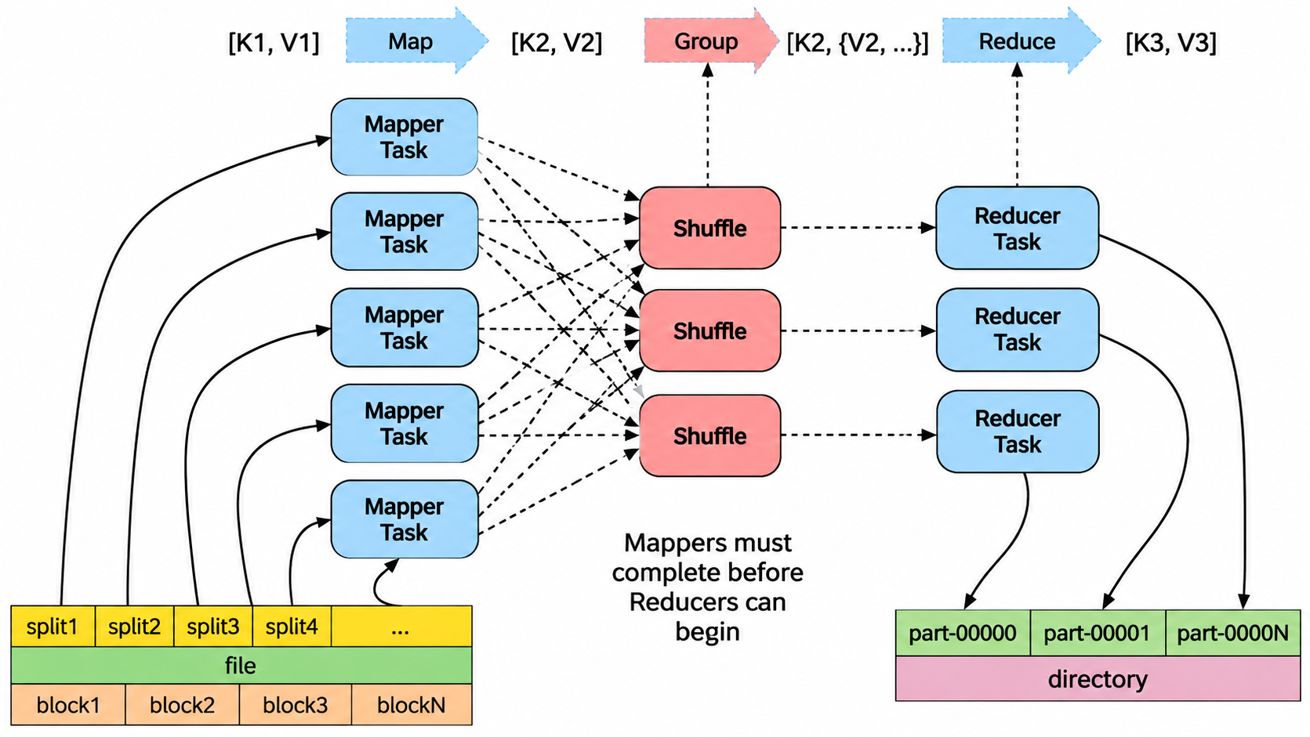
Map-Shuffle-Reduce
Partition dataset into many chunks
Map stage: Each node processes one or more chunks locally
Reduce stage: Each node fetches and merges partial results from all other nodes
Interface： map(key, value) -> list(<k’, v’>)
第三章 分布式系统原理与技术框架
Northeastern University · Software College
Notes:
MapReduce是一种编程模型，用于大规模数据集（大于1TB）的并行运算。
概念“Map（映射）”和“Reduce（归约）”，是它们的主要思想，都是从函数式编程语言里借来的。
当前的软件实现是指定一个Map（映射）函数，用来把一组键值对映射成一组新的键值对，指定并发的Reduce（归约）函数，用来保证所有映射的键值对中的每一个共享相同的键组。
1）MapReduce是一个基于集群的高性能并行计算平台（Cluster Infrastructure）。它允许用市场上普通的商用服务器构成一个包含数十、数百至数千个节点的分布和并行计算集群。
2）MapReduce是一个并行计算与运行软件框架（Software Framework）。它提供了一个庞大但设计精良的并行计算软件框架，能自动完成计算任务的并行化处理，自动划分计算数据和计算任务，在集群节点上自动分配和执行任务以及收集计算结果，将数据分布存储、数据通信、容错处理等并行计算涉及到的很多系统底层的复杂细节交由系统负责处理，大大减少了软件开发人员的负担。
3）MapReduce是一个并行程序设计模型与方法（Programming Model & Methodology）。它借助于函数式程序设计语言Lisp的设计思想，提供了一种简便的并行程序设计方法，用Map和Reduce两个函数编程实现基本的并行计算任务，提供了抽象的操作和并行编程接口，以简单方便地完成大规模数据的编程和计算处理。

Slide 21
Application: Word count
Locally: tokenize and put words in a hash map
How do you parallelize this?
Partition the document into n partitions.
Build n hash maps, one for each partition
Merge the n hash maps (by key)
第三章 分布式系统原理与技术框架
Northeastern University · Software College

Slide 22

How do you do this in a distributed environment?
Shard 1
When in the Course of human events, it becomes necessary for one people to
dissolve the political bands which have connected them with another, and to assume,
among the Powers of the earth, the separate and equal station to which the Laws of
Nature and of Nature's God entitle them, a decent respect to the opinions of mankind
requires that they should declare the causes which impel them to the separation.
Shard 2
Shard 1
Shard 2
Shard 3
Shard 3
Shard 4
Shard 4
Shard 5
Shard 5
Partition
第三章 分布式系统原理与技术框架
Northeastern University · Software College

Slide 23
requires that they should declare the causes which impel them to the separation.
When in the Course of human events, it becomes necessary for one people to
Nature and of Nature's God entitle them, a decent respect to the opinions of mankind
dissolve the political bands which have connected them with another, and to assume,
among the Powers of the earth, the separate and equal station to which the Laws of
第三章 分布式系统原理与技术框架
Northeastern University · Software College

Slide 24
requires: 1, that: 1, they: 1, should: 1, declare: 1, the: 1, causes: 1, which: 1 ...
when: 1, in: 1,
the: 1, course: 1,
of: 1, human: 1,
events: 1, it: 1
Now what…
How to merge results?
nature: 2, and: 1, of: 2, god: 1, entitle: 1, them: 1, decent: 1, respect: 1, mankind: 1, opinion: 1 ...
dissolve: 1, the: 2, political: 1, bands: 1, which: 1, have: 1, connected: 1, them: 1 ...
among: 1, the: 2, powers: 1, of: 2, earth: 1, separate: 1, equal: 1, and: 1 ...
Compute word counts locally
第三章 分布式系统原理与技术框架
Northeastern University · Software College

Slide 25
Merging results computed locally
Several options
Don't merge
— requires additional computation for correct results
Send everything to one node
— what if data is too big? Too slow…
Partition key space among nodes in cluster (e.g. [a-e], [f-j], [k-p] ...)
Assign a key space to each node
Split local results by the key spaces
Fetch and merge results that correspond to the node’s key space
第三章 分布式系统原理与技术框架
Northeastern University · Software College

Slide 26
requires: 1, that: 1, they: 1, should: 1, declare: 1, the: 1, causes: 1, which: 1 ...
when: 1, in: 1,
the: 1, course: 1,
of: 1, human: 1,
events: 1, it: 1
nature: 2, and: 1, of: 2, god: 1, entitle: 1, them: 1, decent: 1, respect: 1, mankind: 1, opinion: 1 ...
dissolve: 1, the: 2, political: 1, bands: 1, which: 1, have: 1, connected: 1, them: 1 ...
among: 1, the: 2, powers: 1, of: 2, earth: 1, separate: 1, equal: 1, and: 1 ...
第三章 分布式系统原理与技术框架
Northeastern University · Software College

Slide 27
[a-e]
[f-j]
[k-p]
[q-s]
[t-z]
causes: 1, declare: 1,
requires: 1, should: 1,
that: 1, they: 1, the: 1,
which: 1
when: 1, the: 1,
in: 1, it: 1, human: 1,
course: 1, events: 1,
of: 1
nature: 2, of: 2,
mankind: 1, opinion: 1,
entitle: 1, and: 1,
decent: 1, god: 1,
them: 1, respect: 1,
bands: 1, dissolve: 1,
connected: 1, have: 1,
political: 1, the: 1,
them: 1, which: 1
among: 1, and: 1,
equal: 1, earth: 1,
separate: 1, the: 2,
powers: 1, of: 2
Split local results by key space
第三章 分布式系统原理与技术框架
Northeastern University · Software College

Slide 28
[q-s]
[t-z]
[f-j]
[a-e]
[k-p]
All-to-all shuffle
第三章 分布式系统原理与技术框架
Northeastern University · Software College

Slide 29
[a-e]
[f-j]
[k-p]
[q-s]
[t-z]
requires: 1, should: 1, respect: 1, separate: 1
when: 1, the: 1, that: 1, they: 1, the: 1, which: 1, them: 1, the: 2, the: 1, them: 1, which: 1
god: 1, have: 1, in: 1, it: 1, human: 1,
bands: 1, dissolve: 1,
connected: 1, course: 1,
events: 1, among: 1, and: 1,
equal: 1, earth: 1, entitle: 1,
and: 1, decent: 1, causes: 1,
declare: 1
powers: 1, of: 2,
nature: 2, of: 2,
mankind: 1, of: 1,
opinion: 1, political: 1
Note the duplicates...
第三章 分布式系统原理与技术框架
Northeastern University · Software College

Slide 30
requires: 1, should: 1, respect: 1, separate: 1
when: 1, the: 4, that: 1, they: 1, which: 2, them: 2
god: 1, have: 1, in: 1, it: 1, human: 1,
bands: 1, dissolve: 1,
connected: 1, course: 1,
events: 1, among: 1, and: 2,
equal: 1, earth: 1,
entitle: 1, decent: 1,
causes: 1, declare: 1
powers: 1, of: 5,
nature: 2, mankind: 1,
opinion: 1, political: 1
Merge results received from other nodes
第三章 分布式系统原理与技术框架
Northeastern University · Software College

Slide 31
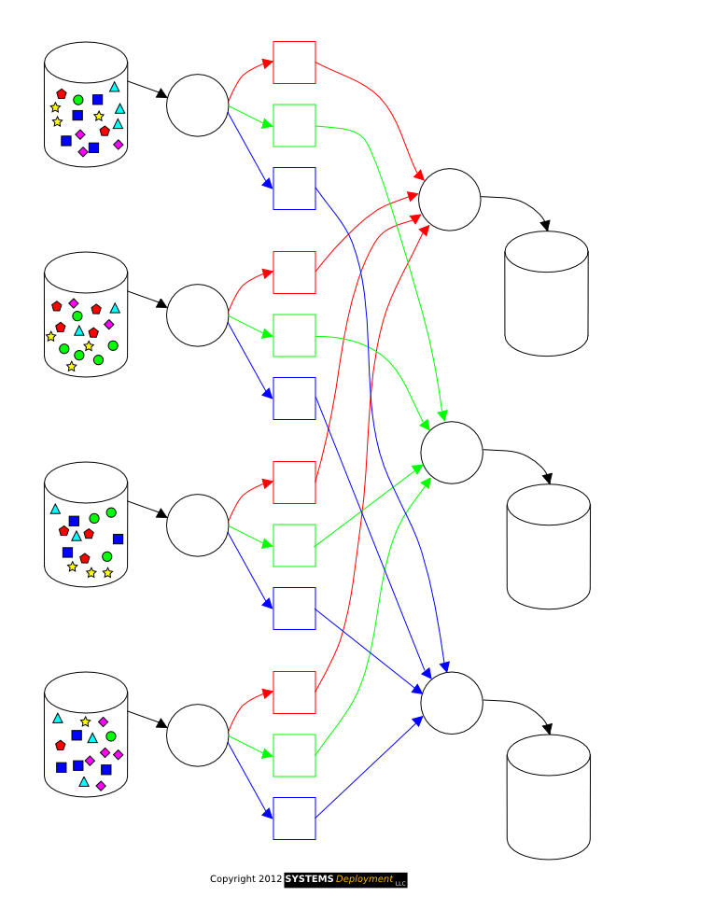
Visualizing MapReduce
Note the 3 stages:
Map
Reduce
Shuffle
** Source: http://www.systems-deployment.com/animation.html
Northeastern University · Software College
Notes:
skip this slide if short in time

Slide 32
MapReduce: Word count
map(key, value):
// key = document name
// value = document contents
  for each word w in value:
  emit (w, 1)
第三章 分布式系统原理与技术框架
Northeastern University · Software College

Slide 33
MapReduce Interface
map(key, value) -> list(<k’, v’>)
Apply function to (key, value) pair
Outputs list of intermediate pairs
reduce(key, list<value>) -> <k’, v’>
Applies aggregation function to values
Outputs result
第三章 分布式系统原理与技术框架
Northeastern University · Software College
Notes:
Map
Takes a key-value pair as input.
Applies a user-defined function to that pair.
Produces a list of intermediate key-value pairs <k’, v’>.
Reduce Function
Takes a key and a list of values associated with that key.
Applies an aggregation function to combine the values.
Produces a final output pair <k’, v’>.

Slide 34
MapReduce: Word count
map(key, value):
// key = document name
// value = document contents
  for each word w in value:
  emit (w, 1)
reduce(key, values):
// key = the word
// values = number of occurrences of that word
count = sum(values)
emit (key, count)
第三章 分布式系统原理与技术框架
Northeastern University · Software College

Slide 35
MapReduce 的核心特点
为什么可以在普通服务器集群上处理大规模数据？
01
分而治之
02
并行计算
03
数据本地性
将输入划分为多个 Split，形成独立 Map 任务
多个 Map / Reduce 任务在不同 Worker 上执行
优先在数据所在节点或附近执行 Map 任务
04
自动调度
05
故障容错
06
可扩展性
Master 管理任务分配、执行状态和工作节点
检测 Worker 故障并重新执行受影响的任务
通过增加 Worker 提升总体数据处理能力
核心价值：开发者聚焦数据处理逻辑，分布式系统负责资源管理与执行可靠性。
第三章 分布式系统原理与技术框架
Northeastern University · Software College
35
Notes:
教学讲稿：六个特点可从应用与系统两个角度理解。应用视角：分而治之和并行计算使任务易于扩展；系统视角：数据本地性降低网络读取开销，自动调度简化开发，任务重执行提升容错能力。注意 MapReduce 并不适合所有任务，尤其是强交互、低延迟和频繁迭代的计算。

Slide 36
Hadoop 1.X JobTracker
存在的问题：
01
JobTracker 同时承担全局资源管理、任务调度和作业监控，容易形成性能瓶颈。
资源主要通过 Map Slot 和 Reduce Slot 管理，资源分配灵活性不足。
02
03
初始化与任务调度
集群与 MapReduce 执行模型紧密绑定，不利于支持其他计算框架。
JobTracker 负责协调与调度，TaskTracker 负责实际计算；HDFS 提供持久化存储，Map 中间结果经本地磁盘与 Shuffle 传递。
第三章 分布式系统原理与技术框架
Northeastern University · Software College
36
Notes:
各实体间通过以下过程完成一次MapReduce作业：
JobClient通过RPC协议向JobTracker请求一个新应用的ID，用于MapReduce作业的ID；
JobTracker检查作业的输出说明。例如，如果没有指定输出目录或目录已存在，作业就不提交，错误抛回给JobClient，否则，返回新的作业ID给JobClient；
JobClient将作业所需的资源（包括作业JAR文件、配置文件和计算所得得输入分片）复制到以作业ID命名的HDFS文件夹中
JobClient通过submitApplication()提交作业；
JobTracker收到调用它的submitApplication()消息后，进行任务初始化；
JobTracker读取HDFS上的要处理的文件，开始计算输入分片，每一个分片对应一个TaskTracker；
TaskTracker通过心跳机制领取任务（任务的描述信息）；
TaskTracker读取HDFS上的作业资源（JAR包、配置文件等）；
TaskTracker启动一个java child子进程，用来执行具体的任务（MapperTask或ReducerTask）；
TaskTracker将Reduce结果写入到HDFS当中。

Slide 37
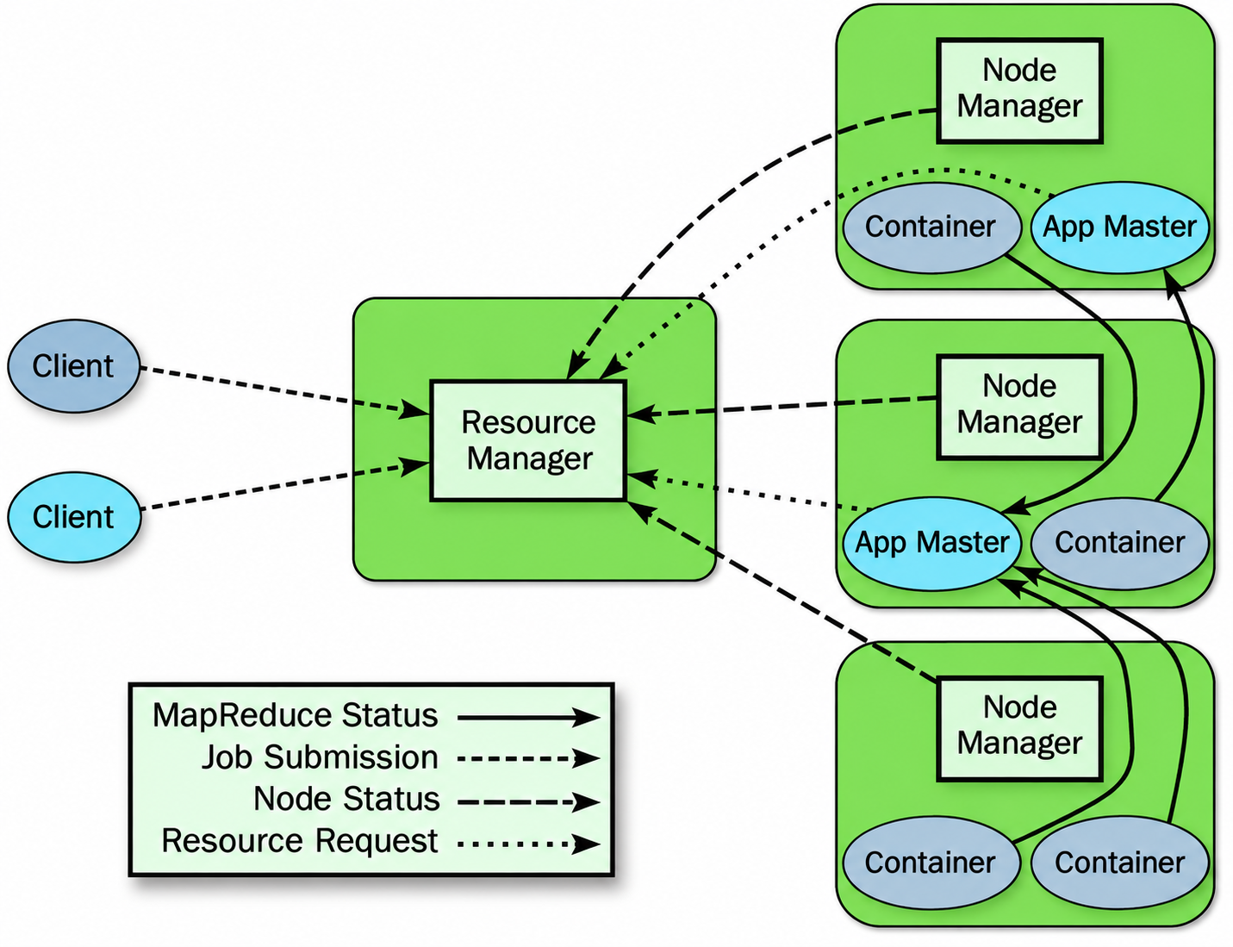
YARN 核心架构
ResourceManager
全局资源管理者，负责接收作业提交、统一调度集群资源，并决定 Container 的分配。
ApplicationMaster
每个应用对应一个 AM，负责与 RM 协商资源，并协调本应用内部各任务的执行。
NodeManager
部署在每个节点上，负责本机资源监控、Container 生命周期管理以及状态汇报。
Container
YARN 的基本资源分配单位，封装了任务运行所需的 CPU、内存和执行环境。
YARN 将“资源管理”与“应用执行管理”解耦。
第三章 分布式系统原理与技术框架
Northeastern University · Software College
37

Slide 38
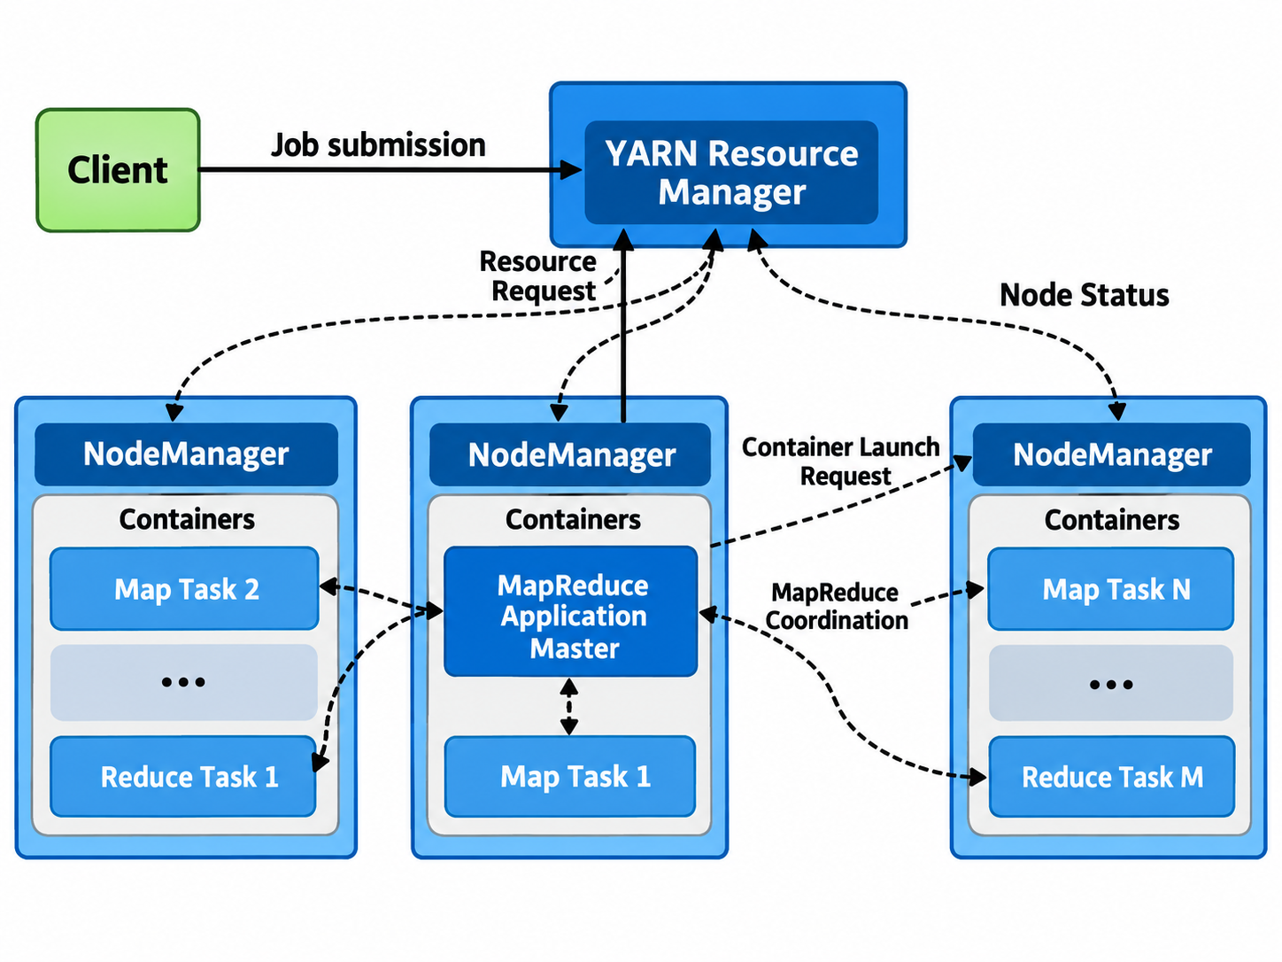
YARN 工作流程
核心交互架构
执行步骤
1
提交应用
Client 向 ResourceManager 提交作业和资源需求。
2
启动 ApplicationMaster
RM 分配首个 Container，由 NodeManager 启动 AM。
3
申请计算资源
AM 根据任务规模向 RM 申请更多 Container。
4
启动计算任务
AM 联系相应 NM，在 Container 中启动 Map/Reduce。
5
执行与监控
任务并行运行；AM 跟踪进度，NM 汇报资源状态。
6
完成与资源释放
AM 注销应用，释放 Container；结果写入 HDFS。
第三章 分布式系统原理与技术框架
Northeastern University · Software College
38
Notes:
一个典型的 MapReduce 作业在 YARN 上运行时，可以分为六个步骤：
提交应用（Application Submission）：Client 向 ResourceManager 提交计算任务和相关资源信息。
启动 ApplicationMaster：ResourceManager 为应用分配第一个 Container，并通过相应 NodeManager 启动 AM。
申请计算资源：AM 根据任务需求向 ResourceManager 申请更多 Container。
启动计算任务：资源分配完成后，AM 联系对应的 NodeManager，在 Container 中启动 Map 或 Reduce 任务。
执行和监控：任务在各节点并行执行，AM 追踪任务状态和执行进度，NodeManager 汇报节点和容器资源使用情况。
完成与资源释放：任务完成后，AM 向 ResourceManager 注销应用，Container 资源被释放，计算结果按照应用逻辑写入 HDFS 等存储系统。

Slide 39
MapReduce 的局限性：为什么需要 Spark 与 Flink？
MapReduce 适合大规模、容错性要求高的离线批处理，但难以高效满足复杂迭代与实时计算需求。
MapReduce 的局限
催生的新需求
Spark / Flink 的改进
多轮作业频繁持久化中间结果
迭代式机器学习、图计算
→
Spark
RDD 缓存与内存复用
Map–Reduce 两阶段表达能力有限
复杂的多阶段数据处理
→
Spark
DAG 调度与算子组合
批作业启动和调度开销较大
交互式查询、快速分析
→
Spark
更灵活的执行计划
传统批处理难以持续响应事件
实时监控、实时风控
→
Flink
连续流式执行
缺少原生事件时间与长期状态管理
实时窗口统计、乱序事件处理
→
Flink
Event Time · State · Checkpoint
结论：MapReduce 面向离线批处理；Spark 强化复杂 DAG / 迭代计算；Flink 强化持续、有状态的实时流处理。
第三章 分布式系统原理与技术框架
Northeastern University · Software College
39

Slide 40
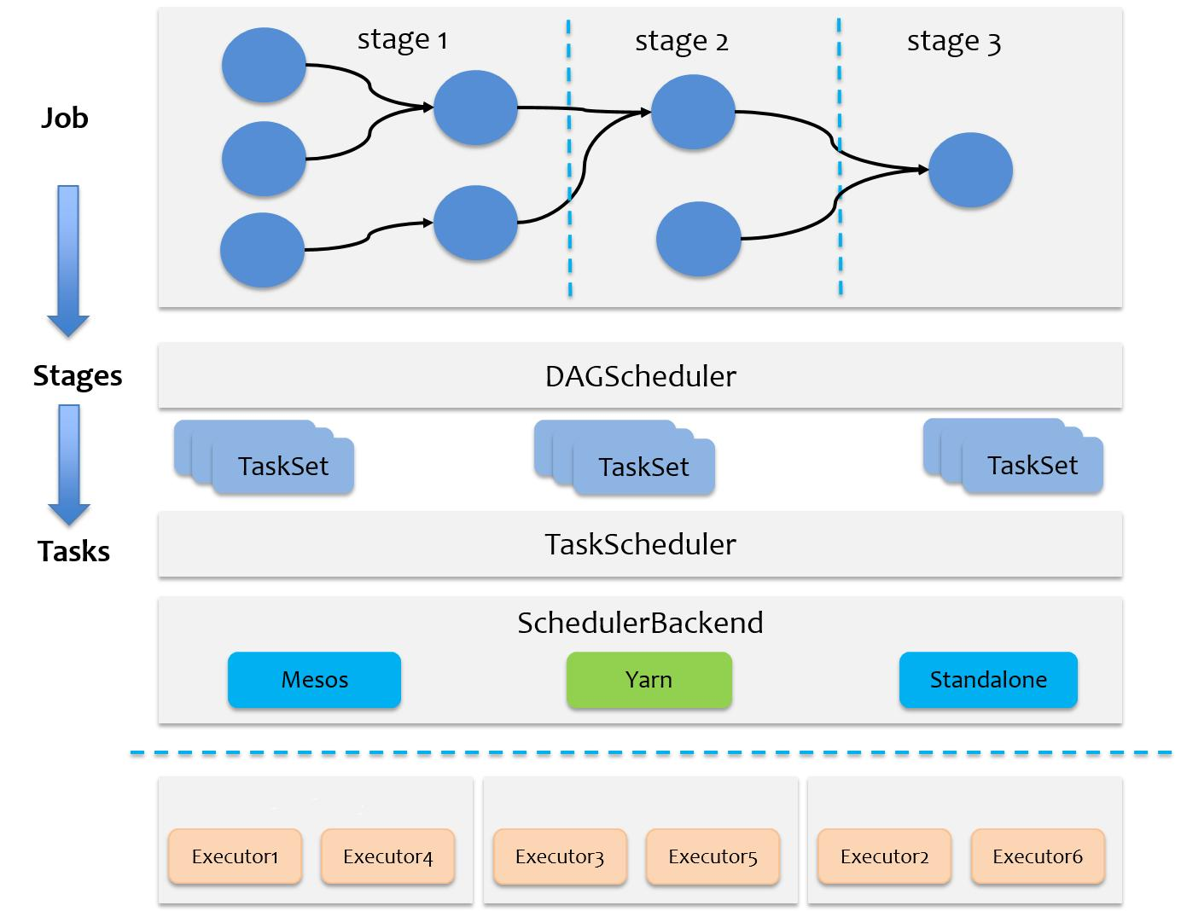
Spark 架构
Spark DAG 任务调度架构
Spark 的四项关键改进
01
DAG 执行模型
将多个转换操作组织为任务依赖图，支持多阶段计算，而不必拆成独立的 MapReduce 作业。
02
内存缓存机制
通过 Cache / Persist 复用中间数据，适用于迭代机器学习和交互式分析。
03
统一分析平台
支持 SQL、DataFrame、机器学习及流式计算，统一多类分析工作负载。
04
故障恢复机制
借助 RDD Lineage 重计算，以及检查点、状态恢复等机制实现容错。
注意：Spark 并非所有计算都在内存中完成；Shuffle、内存溢写及持久化等操作仍可能涉及磁盘 I/O。
第三章 分布式系统原理与技术框架
Northeastern University · Software College
40
Notes:
这张图展示了 Apache Spark 的 DAG 调度架构，重点说明 Spark 如何将一个复杂的计算作业逐步分解为可以在集群中并行执行的任务。
首先，在最上层，Spark 将用户提交的 Job 表示为一个有向无环图（DAG）。图中的圆形节点代表计算操作或数据依赖关系，箭头表示它们之间的执行依赖。与传统 MapReduce 主要采用 Map 和 Reduce 两阶段计算模型不同，Spark 可以将多个数据转换操作组织成更加灵活的计算流程。
其次，Spark 通过 DAGScheduler 将 Job 划分为多个 Stage。划分的重要依据是数据依赖关系：对于不需要跨分区重新分布数据的窄依赖操作，Spark 通常将其组织在同一个 Stage 中；而 Shuffle 等宽依赖操作通常会形成 Stage 边界。图中的 Stage 1、Stage 2 和 Stage 3 就体现了这种分阶段执行的机制。
接着，每个 Stage 会根据数据分区生成一组并行执行的 Task，组成 TaskSet，并交给 TaskScheduler 进行调度。TaskScheduler 通过 SchedulerBackend 与底层执行环境交互，将任务分配到不同节点上的 Executor 中执行。图中展示的 Standalone、YARN 和 Mesos 是 Spark 可以对接的集群资源管理环境。
最后，需要强调的是，Spark 的执行效率不仅来自内存计算，还来自 DAG 优化、任务流水线化以及灵活的调度机制。对于需要反复使用的数据，Spark 可以通过 Cache 或 Persist 减少重复计算；但 Shuffle、内存溢写等操作仍可能产生磁盘 I/O。
因此，这张图反映了 Spark 的核心执行逻辑：
Job → DAG → Stage → TaskSet → Task → Executor
通过分阶段调度与分布式并行执行，Spark 能够更高效地支持复杂数据分析、迭代机器学习及多阶段计算任务。
课堂上建议重点强调： Stage 是 Spark 进行任务组织和调度的重要边界，而 Task 是实际提交给 Executor 执行的基本任务单位。图中的三个 Stage 是简化示意，实际 Stage 划分由依赖关系决定，并不一定固定为三个。

Slide 41
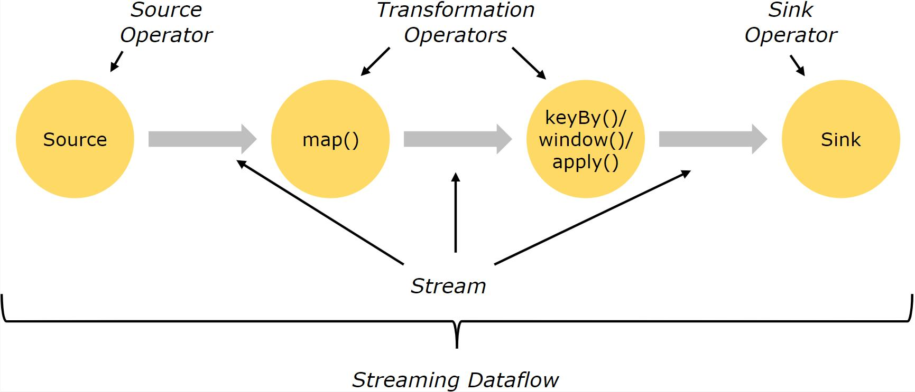
Flink 架构
1
连续流处理
数据到达后即可被流水线中的算子处理，不必等待一批数据全部到齐。
2
Event Time 与 Watermark
根据事件发生时间处理乱序到达的数据，提高实时分析的准确性。
3
有状态计算（Stateful Processing）
在算子中维护计数器、窗口、历史事件和业务状态。
4
Checkpoint 容错机制
定期保存一致性状态快照，在故障后恢复计算。
Streaming Dataflow 图示
5
流批一体
使用统一的数据流抽象处理有界和无界数据。
核心理解：Flink 强调持续执行、时间语义、状态管理与容错恢复。
第三章 分布式系统原理与技术框架
Northeastern University · Software College
41
Notes:
这张图展示了 Apache Flink 的核心计算模型——流式数据流（Streaming Dataflow），重点说明 Flink 如何通过连续的数据流和算子流水线，实现实时、高效的数据处理。
首先，从整体架构来看，Flink 将计算任务组织为由多个算子构成的有向数据流，数据依次经过 Source、Transformation Operators 和 Sink 三个部分。与传统 MapReduce 需要按批次组织计算不同，Flink 可以持续处理不断到达的数据，实现低延迟的数据分析。
第一部分是 Source Operator（数据源算子）。它负责从 Kafka、数据库或传感器等外部数据源持续读取数据，并将其转换为数据流。图中 Source 后面的箭头表示数据不断向下游算子传递，而不是等待整个数据集读取完成。
第二部分是 Transformation Operators（转换算子），也是 Flink 实现数据处理的核心。图中的 map() 对输入记录进行逐条转换，keyBy() 根据指定字段对数据进行逻辑分组，window() 将连续的数据流划分为时间窗口或其他类型的窗口，后续窗口计算对数据进行聚合与分析。通过多个算子的组合，Flink 可以构建复杂的实时处理流水线。
第三部分是 Sink Operator（输出算子）。它负责将处理结果写入数据库、消息队列或其他外部系统，从而支持实时监控、交易分析和业务预警等应用。
除此之外，Flink 的优势还体现在三个方面：一是通过 Event Time 和 Watermark 处理乱序到达的事件；二是通过 Stateful Processing 维护窗口、计数器及业务状态；三是通过 Checkpoint 定期保存一致性状态快照，在故障发生后恢复计算。
需要强调的是，图中的箭头不仅表示数据传输方向，也体现了 Flink 的流水线执行机制。上游算子产生的数据可以持续传递给下游算子，多个算子能够并发运行，无需等待整个数据集处理结束。
因此，这张图所体现的 Flink 核心思想是：
Source → Transformation → Sink
通过连续流处理、事件时间管理、有状态计算与 Checkpoint 容错机制，Flink 能够有效支持低延迟、持续运行的实时数据处理应用。

Slide 42
MapReduce、Spark和Flink的核心对比
对比维度 | MapReduce | Spark | Flink
主要设计方向 | 大规模离线批处理 | 通用数据分析 | 有状态流处理
计算模型 | Map–Shuffle–Reduce | DAG | 流式 Dataflow
执行方式 | 批作业、多阶段执行 | DAG 分阶段执行 | 连续流水线执行
中间数据 | 通常写入磁盘 | 可在内存缓存，必要时写磁盘 | 流式传输与状态存储
流处理 | 原生模型不支持 | Structured Streaming，默认微批 | 原生连续流处理
状态管理 | 主要依赖应用逻辑与外部存储 | 支持有状态流计算 | 丰富的托管状态机制
容错机制 | 失败任务重新执行 | Lineage、重计算、Checkpoint 等 | Checkpoint、状态恢复
典型场景 | 离线日志统计、批量 ETL | SQL 分析、机器学习、ETL | 实时风控、实时监控、事件处理
结论： MapReduce 强于离线批处理，Spark 适合复杂数据分析与迭代计算，Flink 更适合低延迟、有状态的实时流处理。
第三章 分布式系统原理与技术框架
Northeastern University · Software College
42

Slide 43
MapReduce、Spark和Flink的核心对比
PART 4
分布式数据管理
Cloud is not only infrastructure, but a programmable service platform.
第三章 分布式系统原理与技术框架
Northeastern University · Software College
43
Notes:
讲授提示：进入基础概念。

Slide 44
HDFS 的局限与 BigTable 的诞生
1
HDFS 定位
HDFS
Bigtable
分布式文件系统，擅长海量大文件、离线高吞吐存储
有序多维表
2
HDFS 核心局限
行键
列族
版本
值
①
随机读写延迟高，不适合在线业务
row1
…
…
…
海量大文件
业务需求驱动
②
海量小文件管理低效
技术演进
row2
…
…
…
③
无原生结构化索引，仅为文件存储
…
…
…
…
离线批处理
3
技术过渡
在线业务需要低延迟随机访问 → 催生 Bigtable
4
BigTable 定位
分布式存储节点
谷歌分布式有序多维表存储，面向海量数据提供
分布式文件存储
行键索引 · 在线访问
低延迟在线读写，弥补文件系统的访问短板
高吞吐 · 随机访问受限
第三章 分布式系统原理与技术框架
Northeastern University · Software College
44
Notes:
前面我们介绍了 HDFS，它是 Hadoop 生态中的分布式文件系统，主要用于解决海量数据的可靠存储问题。通过数据分块和多副本机制，HDFS 能够将大文件分布在多台服务器上，具有良好的扩展性和高吞吐量，特别适合日志分析、数据仓库以及 MapReduce 等离线批处理场景。
但是，HDFS 并不适合所有的数据访问需求。首先，HDFS 主要面向大文件的顺序读写，不支持像数据库那样高效、灵活地更新文件中的任意记录，因此难以满足在线业务对低延迟随机读写的要求。其次，HDFS 对海量小文件的管理效率较低，因为文件和数据块的元数据需要由 NameNode 维护，大量小文件会增加元数据管理开销。最后，HDFS 本质上是一个文件系统，并不直接提供结构化数据模型、行键索引和基于记录的快速查询能力。
随着互联网业务的发展，Google 需要管理海量网页索引、用户数据和在线服务数据。这些业务不仅要求存储容量大，还需要能够根据特定的键快速定位和更新数据。传统分布式文件存储已经难以直接满足这些需求。
因此，Google 提出了 Bigtable 分布式结构化数据存储系统，并于 2006 年发表了相关经典论文。Bigtable 采用有序的多维映射模型，通过 Row Key 组织数据，并利用分片机制实现海量数据的分布式管理与高效访问。
这里需要强调，Bigtable 并不是对 HDFS 的简单替代，而是在分布式文件存储之上提供了更高层次的结构化数据访问能力。在 Google 最初的架构中，Bigtable 使用 GFS 作为底层存储系统。
通过这一技术演进，我们可以看到分布式数据管理从解决“如何存储海量文件”，进一步发展到解决“如何高效访问海量结构化数据”。这也为后面介绍 Bigtable 的数据模型和分布式架构奠定了基础。

Slide 45
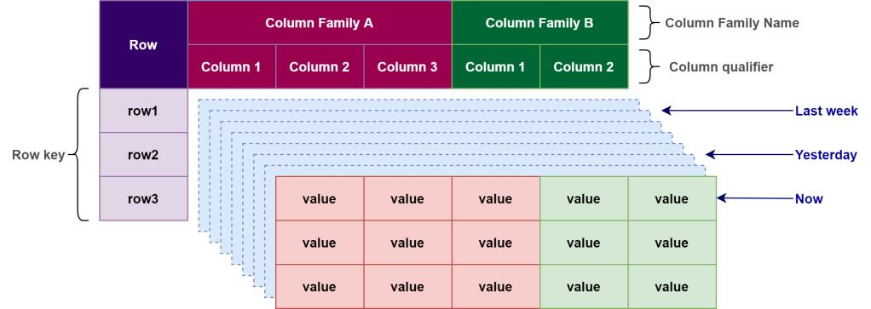
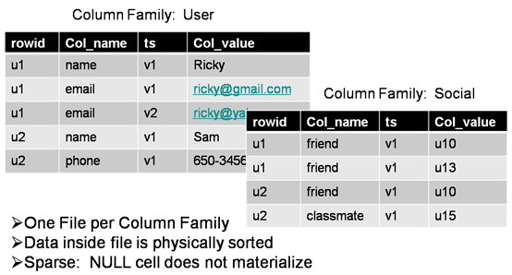
BigTable 数据模型
概念说明
1
Row Key（行键）
用于唯一标识一行数据。Bigtable 按 Row Key 的字典序组织数据，因此既支持单行访问，也支持连续范围扫描。
2
Column Family（列族）
列按照列族进行组织与存储。列族是模式设计的基本单位，同一列族中的列通常具有相近的访问方式。
(Row Key, Column Key, Timestamp) → Value
3
Timestamp（时间戳）
每个单元格可以保存多个版本。系统通过时间戳区分历史版本，便于实现版本管理、快照与历史查询。
4
稀疏多维映射
Bigtable 本质上是一个稀疏的多维映射：(Row Key, Column Key, Timestamp) → Value。未使用的列不会占用存储空间，适合海量半结构化数据。
按 Row Key 排序
列按列族组织
多版本由时间戳区分
第三章 分布式系统原理与技术框架
Northeastern University · Software College
45
Notes:
BigTable是Google设计的分布式数据存储系统，用来处理海量的数据的一种非关系型的数据库。
BigTable是非关系型数据库，是一个稀疏的、分布式的、持久化存储的多维度排序Map。
Bigtable的设计目的是快速且可靠地处理PB级别的数据，并且能够部署到上千台机器上。
1）将Bigtable的数据模型抽象为一系列的键值对，满足的映射关系为：
key(row:string, column:string, time:int64) -> value(string)
2）Bigtable的Key有三维，分别是行键（row key）、列键（column key）和时间戳（timestamp），行键和列键都是字节串，时间戳是64位整型。
3）列又被分为多个列族（column family，是访问控制的单元），列键按照family:qualifier格式命名的。
4）行键、列键和时间戳分别作为table的一级、二级、三级索引，即一个table包含若干个row key，每个row key包含若干个列族，每个列族又包含若干个列，对于具有相同行键和列键的数据（cell），Bigtable会存储这个数据的多个版本，这些版本通过时间戳来区分。
传统的map由一系列键值对组成，在Bigtable中，对应的键是由多个数据复合而成的，即row key，column key和timestamp。
图4.11中表包含两个行键u1和u2，每个行键又含两个列族User和Social，User列族包含的列键有name、email、phone；Social列族包含的列键有friend、classmate。
(u1, name, v1)->Ricky 表示一个键值对；
(u1, email, v1)->ricky@gmail.com 和 (u1, email, v2)->ricky@yahoo.com 是两个不同的键值对。

Slide 46
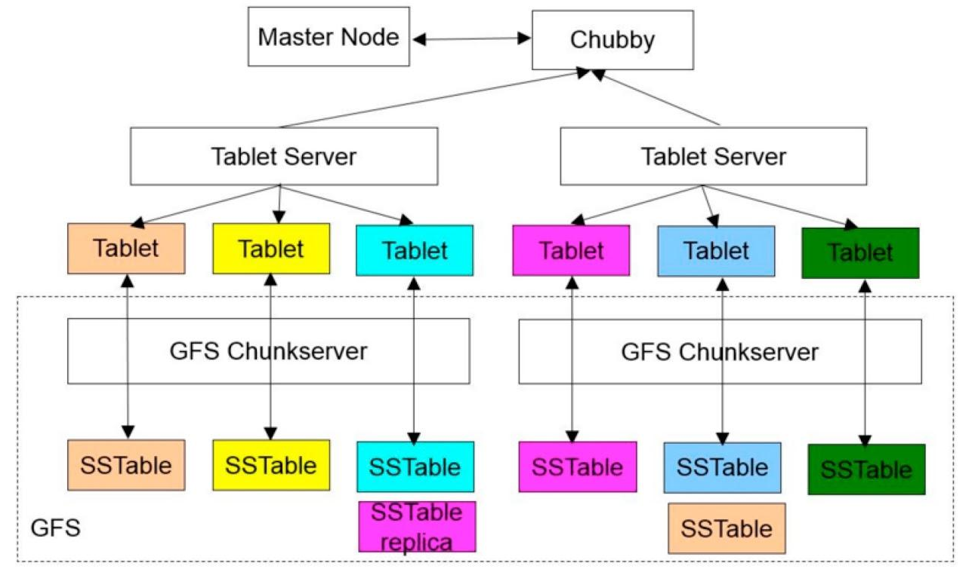
BigTable 分布式架构
关键组件与特点
• Master
负责元数据管理、Tablet 分配、负载均衡与故障恢复，是整个系统的控制中心。
• Tablet Server
承载客户端读写请求，每个 Tablet Server 可管理多个 Tablet，是数据服务的执行节点。
• Tablet
Bigtable 的基本分片单位。每个 Tablet 对应一段连续的 Row Key 范围，是实现分片与迁移的核心。
• GFS
作为底层分布式文件系统，负责保存 SSTable 和日志，提供可靠持久化存储。
Tablet：按连续 Row Key 范围分片
底层文件存储（SSTable / 日志）
• Chubby
提供分布式锁与协调服务，用于辅助 Master 选举、服务器状态管理和元数据协调。
GFS 保存 Tablet 对应的数据文件，节点只负责管理与服务请求
重点：Bigtable 通过 Tablet 分片把海量数据拆分到多个 Tablet Server 上，并可通过增加服务器实现横向扩展。
第三章 分布式系统原理与技术框架
Northeastern University · Software College
46
Notes:
BigTable的实现依托于Google的几个基础组件
1）Google File System（GFS），一个分布式文件系统，用于存储日志和文件；
2）Google Sorted Strings Table（SSTable），一个不可修改的有序键值映射表，提供查询、遍历的功能；
3）Chubby，一个高可靠用于分布式的锁服务，其目的是解决分布式一致性的问题，通过Paxos算法实现。 Chubby用于片定位，片服务器的状态监控，访问控制列表存储等任务。
供客户端使用的库（Client Library），客户端需要读写数据时，直接与片服务器联系。因为客户端并不需要从主服务器获取片的位置信息，所以大多数客户端从来不需要访问主服务器，主服务器的负载一般很轻。
主服务器（master server），主服务器负责将片分配给片服务器，监控片服务器的添加和删除，平衡片服务器的负载，处理表和列族的创建等。注意，主服务器不存储任何片，不提供任何数据服务，也不提供片的定位信息。
片服务器（tablet server），每个片服务器负责一定量的片，处理对片的读写请求，以及片的分裂或合并。每个片实际由若干SSTable文件和memtable组成，而且这些SSTable和memtable都是已排序的。片服务器可以根据负载随时添加和删除。这里片服务器并不真实存储数据，而相当于一个连接Bigtable和GFS的代理，客户端的一些数据操作都通过片服务器代理间接访问GFS。
GFS（持久化存储）：Bigtable 的持久化存储层，存储 SSTable 数据文件和操作日志，提供高容错的分布式存储；
Chubby（分布式锁服务）：分布式锁服务，用于：
Master 选举（确保只有一个活跃 Master）；
存储根表位置、子表服务器信息等全局元数据；
实现分布式锁，防止并发操作冲突。

Slide 47
BigTable 数据读写与容错
写入、读取与故障恢复（经典 Bigtable）
关键机制
Commit Log
Client
Tablet Server
• Commit Log
MemTable
写入变更先记录日志，故障后可重放恢复。
写入：日志持久化后更新内存表
• MemTable
SSTable（GFS）
内存中的有序数据结构，接收新写入。
Flush →
• SSTable
读取路径
MemTable
GFS 上的不可变有序文件，持久保存数据。
Client
Tablet Server
Block Cache
• Compaction
后台合并 SSTable，清理过期版本并优化读取。
Bloom Filter：减少无效文件读取
SSTable
• 容错与重新分配
故障：Master 重新分配 Tablet → 重放日志恢复状态
Tablet Server 故障后，Master 将 Tablet 分配给其他节点，并依据日志恢复。
第三章 分布式系统原理与技术框架
Northeastern University · Software College
47
Notes:
BigTable通过 三级元数据 定位子表位置
根表（Root Tablet）：整个元数据结构的 “根”，存储元数据表的元数据，是一个特殊的子表，永不分裂；
元数据表（Meta Table）：存储所有用户表的子表元数据（如子表的 Row Key 范围、所在服务器）；
用户表（User Table）：存储实际业务数据，按 Row Key 分裂为多个子表。
定位流程：客户端 → 根表 → 元数据表 → 目标子表 → 子表服务器。
BigTable 的数据存储依赖 内存结构MemTable和持久化文件（SSTable） ，结合操作日志（Write-Ahead Log）确保数据可靠性。
写操作流程
客户端通过元数据定位目标子表所在的子表服务器；
子表服务器将写操作记录到 操作日志（GFS 中，确保持久化）；
更新内存中的 MemTable（有序数据结构）；
当 MemTable 达到阈值，异步刷写到 GFS 生成 SSTable 文件。
读操作流程
客户端定位目标子表服务器；
子表服务器从 MemTable 和 SSTable 中读取数据（合并多版本数据）；
返回最新版本的数据（按时间戳筛选）给客户端。

Slide 48
Bigtable Schema 设计：由查询驱动
Schema 的三个核心元素
设计目标
● 高效读取
Row Key
优先优化按 Row Key、前缀和连续范围的查询。
1
唯一索引 · 有序排列
● 避免热点
Column Family
让并发读写尽量分散到多个 Tablet。
2
列的逻辑分组 · 保留策略
● 行级原子性
同一行更新原子化；不提供跨行的通用事务保证。
Column / Cell
3
● 非关系型存储
动态列 · 带时间戳版本
不支持传统表连接，避免照搬关系数据库范式。
Query Pattern → Row Key → Data Layout
核心原则：先明确查询，再规划数据布局
第三章 分布式系统原理与技术框架
Northeastern University · Software College
48
Notes:
这一页主要介绍 Bigtable 数据模式设计的基本思想。与传统关系型数据库不同，Bigtable 并不强调预先定义大量固定字段及其关联关系，而是更加注重如何根据应用的访问需求组织数据。在关系型数据库中，我们通常首先设计表结构，然后通过索引和 SQL 查询访问数据。而在 Bigtable 中，最重要的设计问题是：应用需要通过什么条件查询数据？哪些数据需要被连续读取？
Bigtable 采用以 Row Key 为核心的有序键值存储模型。每行通过唯一的 Row Key 进行标识，列则按照 Column Family 进行组织，并通过 Column Qualifier 区分具体列。每个单元格还可以保存带有不同时间戳的数据版本。
需要特别注意的是，Bigtable 提供行级原子性，也就是说，对同一行的多个修改可以作为一个原子操作完成，但它不提供传统关系型数据库那样通用的跨行事务能力。
因此，Bigtable 的 Schema 设计主要围绕三个问题展开：如何设计 Row Key、如何组织相关列，以及如何让经常一起访问的数据尽可能集中存储。 这些决策将直接影响系统的查询效率、数据分布和横向扩展能力。

Slide 49
Row Key：决定数据排序与查询效率
示例：设备监测记录
Row Key 设计要点
● 字典序排序
deviceType
deviceID
date
所有行按 Row Key 的字节序排列。
phone#4c410523#20200501
● 复合行键
通过 # 等分隔符组合设备类型、设备 ID、时间等。
phone#4c410523#20200502
tablet#a0b81f74#20200501
● 前缀与范围扫描
适合查询指定设备的一段时间记录。
精确查找：完整 Row Key
● 匹配查询方向
若经常按日期查询，日期置于末尾可能不合适。
范围读取：相同前缀连续行
好的 Row Key 同时服务于检索与局部性
第三章 分布式系统原理与技术框架
Northeastern University · Software College
49
Notes:
Row Key 是 Bigtable Schema 设计中最关键的部分。Bigtable 会按照 Row Key 的字典序组织数据，因此，Row Key 不仅决定一条记录的唯一标识，也直接影响数据在存储系统中的排列顺序。
例如，在物联网监控场景中，我们可以设计一个复合 Row Key，由设备编号和时间信息组成，如 device001#20261015。这样，同一设备的数据就能够按照时间顺序聚集在一起。当应用需要查询某台设备的历史监控记录时，就可以使用 Row Key 前缀或范围扫描快速定位相关数据，而不必遍历整张表。
但是，如果我们将时间戳放在 Row Key 的最前面，例如 20261015#device001，数据就会优先按照时间排列。这种方式可能适合某些按时间访问的场景，却不利于按设备聚合查询，而且还可能导致写入集中。
因此，Row Key 的设计必须与实际查询模式保持一致。例如，系统是经常查询某个设备的历史记录，还是需要查询某一时间段内所有设备的数据？不同的查询模式可能需要不同的 Row Key 结构。
这里希望大家理解：Row Key 不只是数据标识符，更是决定数据排序、查询效率和访问局部性的核心机制。

Slide 50
Row Key 反例：热点与横向扩展
不推荐：以递增时间戳开头
应避免的行键设计
202610151000#devA
● 时间戳作为前缀
单调递增写入易集中到同一 Tablet，形成热点。
202610151001#devA
热点
● 连续递增 ID
202610151002#devB
新写入可能持续聚集在少量键范围。
更合理：设备标识 + 时间
● 单行频繁更新
可能引发热点，也可能使一行持续膨胀。
devA#202610151000
● 无目的地哈希整个 Key
devB#202610151001
会破坏相邻数据的可读顺序及高效范围扫描。
devC#202610151002
不同前缀有利于将写入分散到不同键范围
分散写入 ≠ 牺牲所有范围查询能力
第三章 分布式系统原理与技术框架
Northeastern University · Software College
50
Notes:
Row Key 设计不当与热点问题
上一页介绍了 Row Key 对查询效率的影响，但 Row Key 还有一个非常重要的作用，就是影响数据在不同服务器之间的分布。
Bigtable 将表按照连续的 Row Key 范围划分成多个 Tablet，并将不同 Tablet 分配给不同节点进行处理。因此，理想情况下，系统希望读写请求能够比较均匀地分布到不同 Tablet Server 上，以充分利用整个集群的处理能力。
如果 Row Key 设计不合理，就容易产生热点问题。例如，使用不断递增的订单编号或以当前时间戳作为 Row Key 前缀，新写入的数据往往集中到相邻的键范围中，导致大量写请求落在少数 Tablet 上。即使系统拥有很多服务器，也可能出现部分节点负载很高、其他节点相对空闲的情况。
解决这一问题，可以根据业务特点采用哈希前缀、分桶或者适当的键重排策略，使写入更均匀地分布。不过，这些策略也可能削弱原本连续的范围查询能力，因此不能简单地认为数据越分散越好。
Bigtable Schema 设计需要在数据局部性与负载均衡之间取得平衡。 既要让相关数据便于一起读取，也要避免所有请求集中到同一个 Tablet。这也是分布式数据库设计与单机数据库设计的重要区别。

Slide 51
Column Family、Column 与稀疏多维映射
稀疏表示例
组织数据的关键规则
● Column Family
Row Key
profile:name
profile:city
metrics:cpu
相关列分组；不同保留需求使用不同列族。
user01
Alice
北京
● 列的灵活性
列可动态出现；但单行包含过多列会增大开销。
user02
Bob
67%
● 时间戳版本
user03
Lina
上海
一个行列交点可保留多个带时间戳的 Cell。
● 垃圾回收政策
未使用的列不占存储空间
在列族级控制数据版本数量与保留时间。
同一单元格：Value (t₁), Value (t₂), …
稀疏存储：未出现的列不需要占位
第三章 分布式系统原理与技术框架
Northeastern University · Software College
51
Notes:
Column Family、Column 与稀疏存储
除了 Row Key，Bigtable 的另一个重要概念是 Column Family，也就是列族。列族用于组织具有相似含义或访问需求的数据，是 Bigtable 模式设计的基本单位。
例如，在服务器监控系统中，可以定义一个 metrics 列族，用来保存 CPU、内存和磁盘使用率等指标。具体的列可以使用 cpu、memory、disk 等 Column Qualifier 表示。与传统关系型数据库不同，不同行不要求拥有完全相同的列。
如果某台设备只有 CPU 和内存数据，而没有磁盘指标，那么对应的磁盘列可以不存在，并不会像固定结构的表那样需要预留一个空值位置。这就是 Bigtable 的稀疏存储特性。对于拥有海量记录、字段差异较大的半结构化数据，这种机制能够避免大量无效存储。
此外，同一个单元格还可以包含多个由 Timestamp 标识的数据版本。例如，同一设备的 CPU 使用率可以在不同时间产生多个版本，应用可以根据版本配置保留最近的数据或者指定时间范围内的数据。
需要注意，列族设计并不是越多越好。通常应当将访问模式相近、生命周期相似的数据组织到同一列族，并合理设置垃圾回收策略。
因此，Row Key 决定数据如何排列，Column Family 决定相关数据如何组织，而 Timestamp 提供数据的多版本管理能力。 三者共同构成了 Bigtable 灵活的数据存储模型。

Slide 52
Bigtable Schema 设计：最佳实践总结
案例：多租户设备监控
课堂实践检查清单
● Table / Row
tenantID # deviceID # reverseTime
相似数据优先共表；尽量将需原子操作的数据放在同一行。
● Row Key
tenant-A
设备组 A 的连续记录
保持简短、可读，并支持关键前缀与范围查询。
tenant-B
设备组 B 的连续记录
● Cell / Family
控制大行与大单元格；按保留需求划分列族。
tenant-C
设备组 C 的连续记录
● 典型场景
时序数据可使用设备 ID + 时间；多租户可加入租户前缀。
注意：热点风险仍需结合租户流量与键空间评估
设计准则：查询模式 × 局部性 × 负载均衡
第三章 分布式系统原理与技术框架
Northeastern University · Software College
52
Notes:
Bigtable Schema 设计最佳实践
最后一页对 Bigtable 的 Schema 设计原则进行总结。
首先，必须明确应用的主要查询模式。与传统数据库不同，Bigtable 的高效查询通常依赖 Row Key 及其范围，因此在建立数据表之前，就应该分析业务是按用户查询、按设备查询，还是按照时间区间查询。
其次，要合理设计复合 Row Key。在设备监控系统中，可以结合设备编号、时间分桶等信息设计键结构，使同一设备某个时间段内的数据尽量集中，同时避免高频写入造成热点。对于数据量较大或写入非常密集的业务，还需要考虑哈希前缀、分桶或其他负载分散机制。
第三，要合理划分 Column Family。将经常一起访问的数据组织到同一列族，同时控制列族数量，避免不必要的管理开销。对于时序数据，还应设置合适的版本保留与垃圾回收策略，避免历史版本不断累积。
第四，在多租户场景中，可以使用租户标识构造 Row Key，使不同租户的数据在逻辑上容易区分。但要注意，大租户可能形成访问热点，必要时需要进一步进行分桶或采用其他隔离措施。
通过这五页，我们可以得出一个核心结论：Bigtable 的性能并不只取决于服务器数量，更取决于 Schema 是否符合实际的访问模式。 好的 Schema 设计能够充分利用分布式存储的排序、分片和横向扩展机制；不合理的设计则可能导致热点、查询效率低下和资源利用不均衡。

Slide 53
MapReduce、Spark和Flink的核心对比
PART 5
分布式协调与一致性
Cloud is not only infrastructure, but a programmable service platform.
第三章 分布式系统原理与技术框架
Northeastern University · Software College
53
Notes:
讲授提示：进入基础概念。

Slide 54
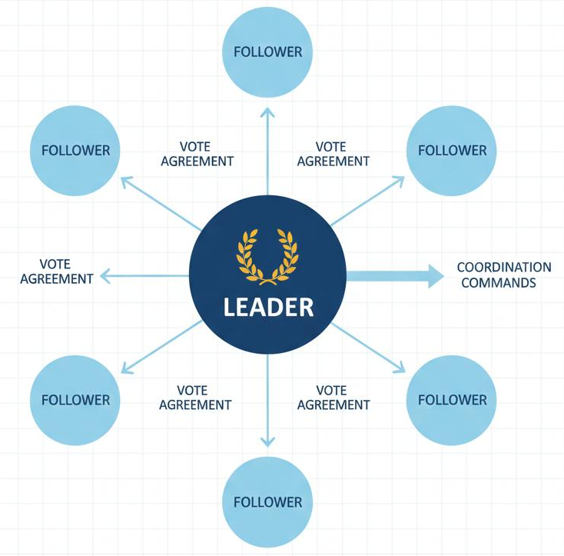
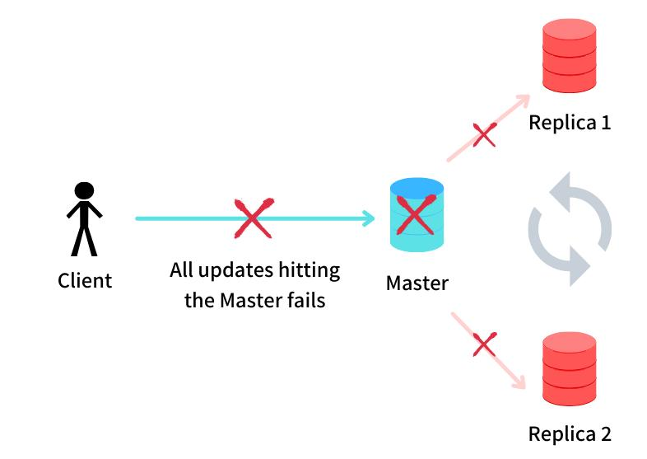
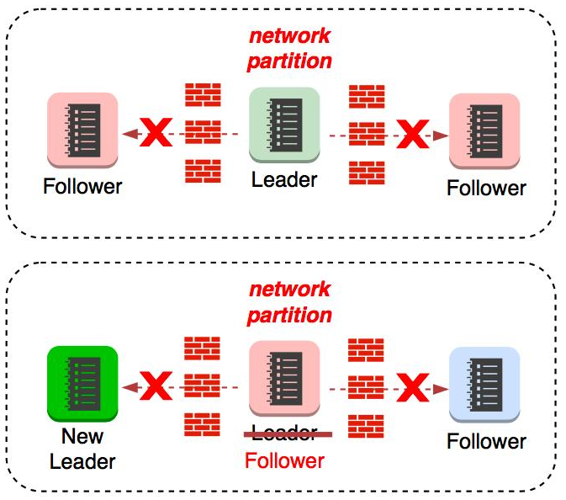
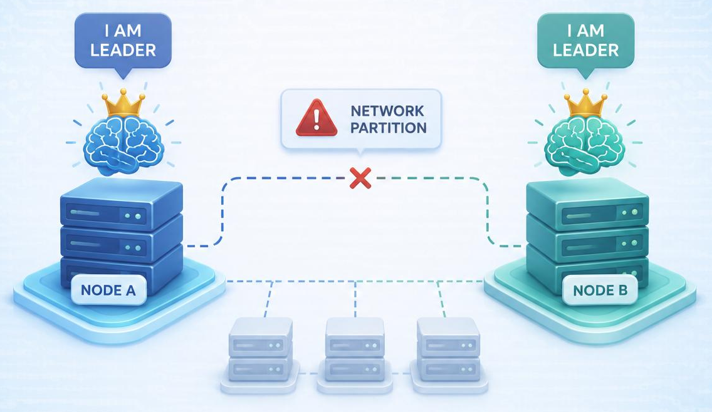
为什么分布式系统需要 Leader Election？
核心概念
01 协调（Coordination）
由 Leader 统一分配任务、排序请求或维护集群控制状态，减少多节点间的决策冲突。
02 单点故障（Single Point of Failure）
Leader 是逻辑协调中心；若无接管机制，故障可能使协调服务暂时中断。
03 重新选举（Re-election）
通过故障检测与选举协议产生新 Leader，使集群在可用多数派下继续工作。
04 脑裂（Split Brain）
网络分区可能让多个节点自认为 Leader；需通过多数派、任期或租约 / Fencing 等限制冲突写入。
第三章 分布式系统原理与技术框架
Northeastern University · Software College
54

Slide 55
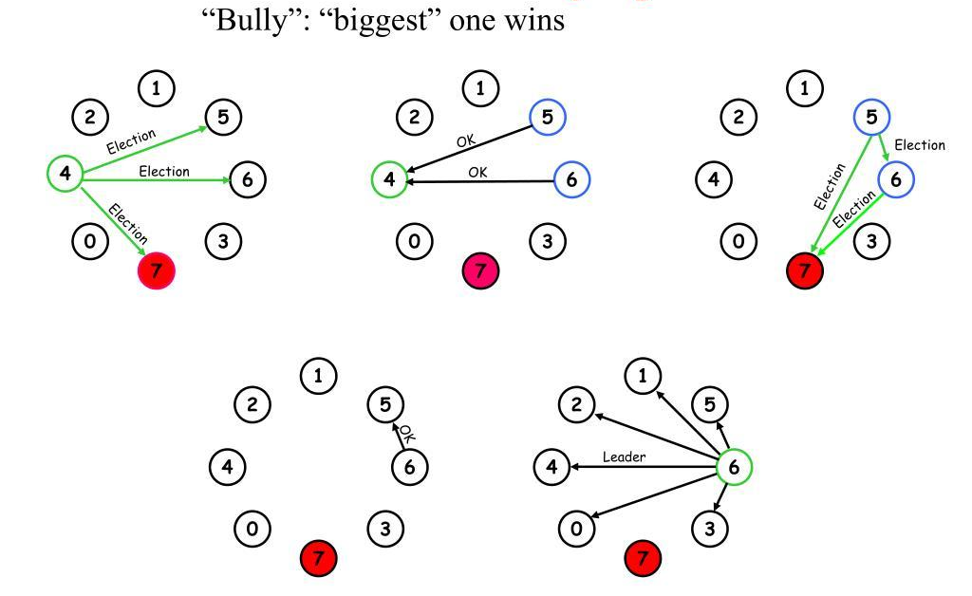
Bully Algorithm（霸道选举算法）
主要流程介绍
1. 基本假设
每个节点都有唯一 ID；每个节点知道其他节点的 ID；系统能够检测 Leader 故障。
2. 发起选举
某节点发现当前 Leader 失效后，向所有 ID 比自己大的节点发送 Election 消息。
3. 更高 ID 节点回应
若更高 ID 的节点仍存活，它会返回 OK 消息，并继续向比自己更高的节点发起新一轮选举。
4. 产生新 Leader
如果某节点向更高 ID 节点发送 Election 后没有收到任何 OK，它就认为自己是当前最高存活节点。
5. 广播结果
该节点向所有其他节点发送 Coordinator / I won 消息，宣布自己成为新的 Leader。
特点：实现直观，但消息开销较大；最坏情况下复杂度可达 O(n²)。
第三章 分布式系统原理与技术框架
Northeastern University · Software College
55
Notes:
核心思想：ID 最高且存活的节点最终成为 Leader / Coordinator

Slide 56
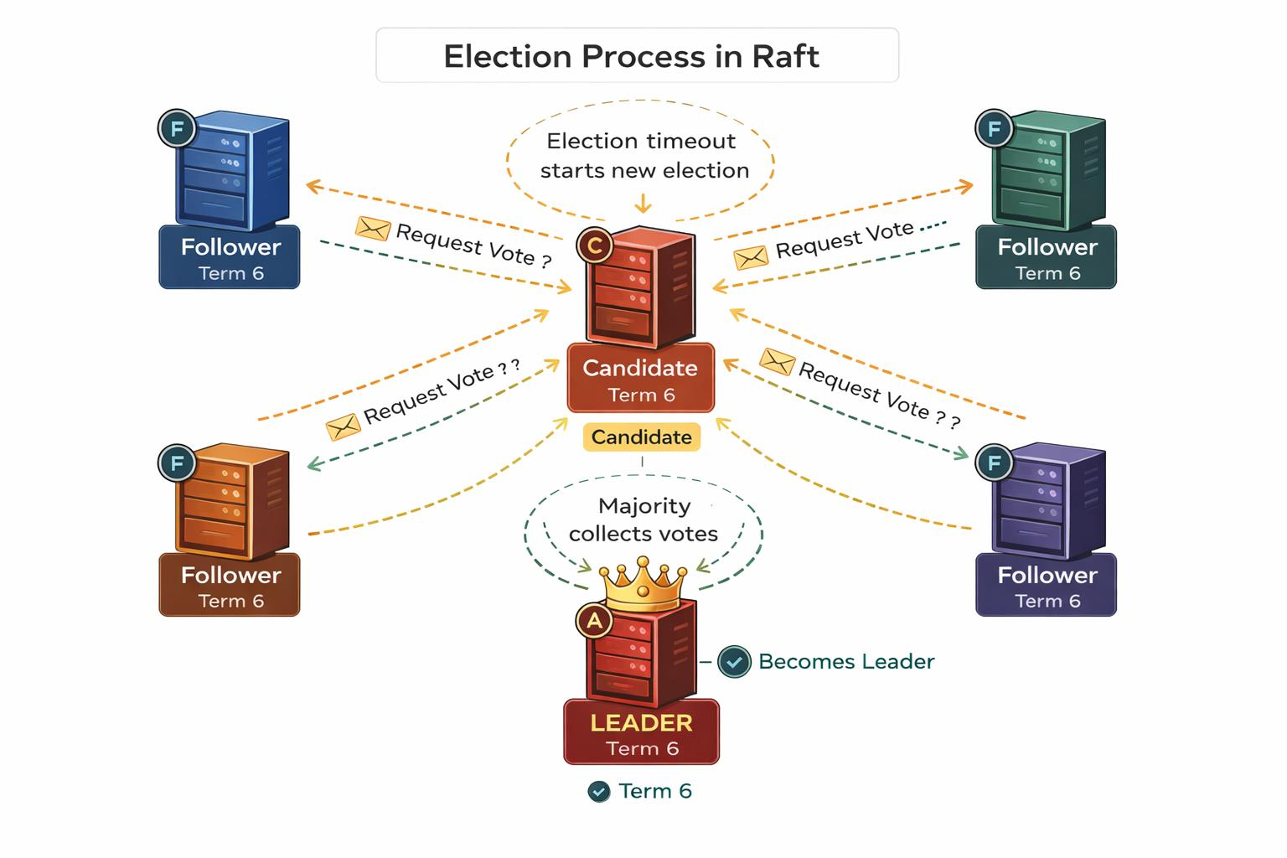
Raft Leader Election（Raft 领导者选举）
主要流程介绍
① Follower 等待
初始为 Follower；正常接收 Leader 的心跳（AppendEntries）。
② 超时转为 Candidate
选举超时后增加 Term，投自己一票，并发起 RequestVote。
③ 请求与收集选票
其他节点依据任期及日志新旧程度决定是否投票；每个 Term 最多投一票。
④ 获得多数派
Candidate 得到超过半数节点支持后成为 Leader；平票则等待新的随机超时再次选举。
⑤ Heartbeat 维持领导
Leader 定期发送心跳；发现更高 Term 时退回 Follower。
核心：随机超时降低冲突，多数派保证选举安全
第三章 分布式系统原理与技术框架
Northeastern University · Software College
56

Slide 57
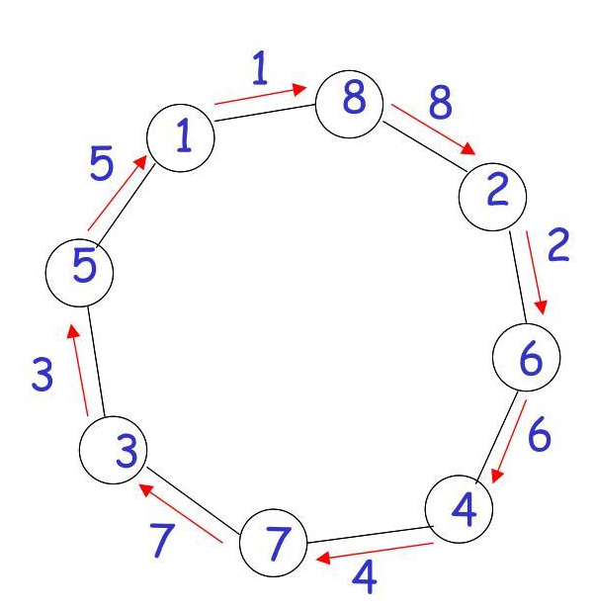
Ring Algorithm（环形选举算法）
节点构成逻辑环，Election 消息逐节点传递
主要流程介绍
① 构建逻辑环
各节点拥有唯一 ID，形成逻辑环；知道如何联系后继节点。
② 发起选举
检测到 Leader 故障后，任意存活节点发送 Election 消息。
③ 沿环传递
收到 Election 的节点附加自身 ID，并转发到下一存活节点。
④ 选出 Leader
消息返回发起者后，从收集到的存活节点 ID 中选择最高者。
⑤ 公告选举结果
Coordinator 消息再次沿环传播，使其他节点获知新 Leader。
特点：逻辑环传递；邻居故障时需跳过失效节点
第三章 分布式系统原理与技术框架
Northeastern University · Software College
57

Slide 58
Leader Election：Bully、Ring 与 Raft 算法对比
三种算法都用于选出协调节点，但选举机制、系统假设与容错能力存在显著差异
比较维度
Bully Algorithm
Ring Algorithm
Raft Leader Election
选举依据
存活节点中 ID 最大
存活节点中 ID 最大
多数派投票；受任期与日志条件约束
通信方式
向更高 ID 节点发送 Election；OK 回复
Election 沿逻辑环传递；Coordinator 沿环公告
RequestVote 请求投票；Leader 周期性发送心跳
故障处理
发现 Leader 失效后重新发起选举
绕过故障节点，重新传递选举消息
选举超时后进入新 Term，重新投票
消息开销
最坏 O(n²) 条消息
简单单向环实现通常 O(n) 条消息
典型一次选举 O(n) 条消息；可能重试
关键限制
依赖节点成员信息与可靠超时
依赖逻辑环及后继可达性
依赖多数派与持久化选举状态；兼顾日志安全
课堂要点：Bully / Ring 主要解决“谁当 Leader”；Raft 还需保证日志复制与一致性安全。
第三章 分布式系统原理与技术框架
Northeastern University · Software College
58

